Slide 1




RÉSUMÉ THÉORIQUE – FILIÉRE DÉVELOPPEMENT DIGITAL
M102 - Acquérir les bases de l’algorithmique
120 heures

Slide 2

SOMMAIRE
01 MODÉLISER UN PROBLÈME
Analyser un problème
Identifier les approches d’analyse d’un problème
02 FORMULER UN TRAITEMENT
Reconnaitre la structure d’un algorithme Connaitre les bases
Structurer un algorithme Structurer les données
03 PROGRAMMER EN PYTHON
Transformer une suite d’étapes algorithmique en une suite d’instructions Python
Manipuler les données
04 DÉPLOYER LA SOLUTION PYTHON
Débloquer le code Python Déployer une solution Python

Slide 3


MODALITÉS PEDAGOGIQUES
1
2
3
4
5
Le guide de soutien
La version PDF
Des ressources téléchargeables
Du contenu interactif
Des ressources en lignes
Il s’agit du résumé théorique et du manuel des travaux pratiques.
Une version PDF du guide de soutien est mise en ligne sur
l’espace apprenant et formateur de la plateforme WebForce Life.
Les fiches de résumés ou des exercices sont téléchargeables sur WebForce Life
Vous disposez de contenus interactifs sous forme
d’exercices et de cours à utiliser sur WebForce Life.
Les ressources sont consultables en synchrone et en asynchrone pour
s’adapter au rythme de l’apprentissage
Copyright - Tout droit réservé - OFPPT
3

Slide 4





PARTIE 1 MODELISER UN PROBLEME
Dans ce module, vous allez :
Comprendre comment analyser un problème
Différencier les approches d’analyse d’un problème
6 heures

Slide 5

CHAPITRE 1 ANALYSER UN PROBLÈME
Ce que vous allez apprendre
dans ce chapitre:
Acquérir une compréhension de la méthode d’analyser d’un problème
Identifier les entrées/ sorties d’un problème
Comprendre les différents types de traitement de données
3 heures

Slide 6

CHAPITRE 1 ANALYSER UN PROBLÈME
Définition du problème (Contexte, Entrées/Sorties, traitements)
Types de traitement des données

Slide 7











01- ANALYSER UN PROBLÈME
Définition du problème
Le développement d’un logiciel est la transformation d’une idée ou d’un besoin (problème) en un logiciel fonctionnel.
Le processus de résolution d’un problème peut être décrit en 3 phases :
Analyse du problème
Résolution du problème (conception et réalisation de la solution)
Evaluation de la solution
J’imagine
Analyse
le problème
Résolution
Le Problème
1 - J’analyse
2 - Je résous
3 - J’évolue

Slide 8



01- ANALYSER UN PROBLÈME
Définition du problème
Un problème peut se définir comme une question à résoudre, qui prête à discussion.
Un problème peut aussi se définir par un écart entre ce qui est, et ce qui
devrait ou pourrait être.
Il est soumis à des critères bien définis
Exemple 1 :
Un magasin d’électroménager contient 380 aspirateurs
Il s’approvisionne de 40 autres appareils et fait 3 ventes de 5 aspirateurs chacune.
Entrée
Algorithme
Résultat
Quel est le stock actuel ?
Il est important d’apprendre à identifier le problème parce que :
c’est la première étape cruciale du processus de la modélisation d’un problème;
cela aide à clarifier et à préciser les problèmes pour qu’ils puissent être résolus efficacement
cela peut aider à comprendre que tous ont une logique de résolution.

Slide 9
01- ANALYSER UN PROBLÈME
Définition du problème
L'analyse d'un problème est une étape préalable indispensable dans le processus de résolution de problème.
En effet, Un problème bien analysé est un problème à moitié résolu. L’analyse des problèmes s’intéresse aux éléments suivants :
Les résultats souhaités (sorties),
Les traitements (actions réalisées pour atteindre le résultat),
Les données nécessaires aux traitements (entrées)
L’objectif de cette étape est de :
  Bien comprendre l’énoncé du problème,
  Déterminer les dimensions du problème (entrées et sorties),
  Déterminer la méthode de de sa résolution par décomposition et raffinements successifs,
  Déterminer les formules de calculs, les règles de gestion, … etc
Le problème posé est souvent en langue naturelle et comporte plusieurs ambiguïtés d’où la nécessité de :
  Lecture entière et itérative pour comprendre et délimiter le problème à résoudre.
  Reformulation du problème sous la forme d'une question ou bien en utilisant un modèle mathématique
  il est impératif de relire ensuite le sujet pour bien vérifier qu'il n'y manque rien d'important.

Slide 10

01- ANALYSER UN PROBLÈME
Définition du problème
Bien comprendre le problème à résoudre :
Exemple 2 :
On se donne un ensemble d’entiers positifs, on souhaite calculer la moyenne (’K’) de ces entiers.
Quelle est la moyenne de ’K’ entiers positifs ?
Conseils :
Se consacrer entièrement à la compréhension du sujet
Eviter de chercher des idées de résolution (le comment faire ?)
Identifier les données d’entrée et les résultats attendus

Slide 11
01- ANALYSER UN PROBLÈME
Définition du problème
Bien comprendre le problème à résoudre
Données d’entrée :
Concernent le jeu de données sur lequel on souhaite résoudre le problème
Représente l’ensemble des données en entrée, à partir desquelles on doit calculer puis afficher un résultat
Entrée
Algorithme
Résultat
Conseils :
Décrire précisément et d'avoir bien en tête les valeurs qu'elles peuvent prendre.

Slide 12


01- ANALYSER UN PROBLÈME
Définition du problème
Exemple 1 :
Un magasin d’électroménager contient 380 aspirateurs
Il s’approvisionne de 40 autres appareils
et fait 3 ventes de 5 aspirateurs chacune.
Entrées :
Le nombre des entiers
Les entiers positifs
Quel est le stock actuel ?
Exemple 2 :
On se donne un ensemble d’entiers positifs, on souhaite calculer la moyenne (’K’) de ces entiers.
Entrées :
Valeur du stock initial
Quantité d’approvisionnement
Quantités vendues

Slide 13
01- ANALYSER UN PROBLÈME
Définition du problème
Bien comprendre le problème à résoudre :
Les résultats ou sorties :
Ils correspondent à ce que l'on demande de calculer ou de déterminer pour pouvoir obtenir le résultat
Entrée
Algorithme
Résultat

Slide 14




01- ANALYSER UN PROBLÈME
Définition du problème
Exemple 1 :
Réception des valeurs :
Stock initial
Approvisionnement
Ventes
Alimentation par
l’Approvisionnement et Somme des ventes et la Déduction des ventes du stock
Emission de la valeur finale du stock
Exemple 2 :
Réception des ‘N’ valeurs numériques
Somme des ‘N’ valeurs Et
Division de la somme par ‘N’
Emission de la moyenne de ces valeurs

Slide 15

01- ANALYSER UN PROBLÈME
Définition du problème
Le traitement des données
L’analyse d’un problème se base aussi sur spécification de toutes les relations liant les résultats aux données et éventuellement les résultats entre eux
La spécification des relations est la partie liée aux traitements à développer afin de résoudre le problème
Le traitement est décrit à travers une suite finie et ordonnées de règles opératoires à suivre en vue de résoudre un problème.
Exemple 2 :
Réception des ‘N’ valeurs numériques
Somme des ‘N’ valeurs Et
Division de la somme par ‘N’
Emission de la moyenne de ces valeurs
Le traitement des données est donc la formulation d’une solution imaginée par :
Analogie: recherche des ressemblances, des rapprochements à partir d'idées déjà trouvées pour un problème précédent plus ou moins similaire.
Contraste: recherche des différences, des oppositions, des arguments antagonistes.
Contigüité: recherche des faits se produisant en même temps, des parallélismes, des simultanéïtés et autres concomitances.
Il est nécessaire d’avoir du bon sens, d’adopter une démarche rigoureuse et d’utiliser des outils adaptés

Slide 16
CHAPITRE 1 ANALYSER UN PROBLÈME
Définition du problème (Contexte, Entrées/Sorties, traitements)
Types de traitement des données

Slide 17
01- ANALYSER UN PROBLÈME
Types de traitement des données
Le traitement des données
Tout traitement est effectué par l’exécution séquencée d’opérations appelées instructions.
Selon la nature du problème, un traitement est classé en 4 catégories:
Traitement séquentiel
Traitement conditionnel
Traitement itératif
Traitement récursif

Slide 18
01- ANALYSER UN PROBLÈME
Types de traitement des données
Le traitement séquentiel
Le traitement est décrit à travers l’enchaînement d’une suite d’actions primitives.
La séquence des actions sera exécutée dans l’ordre
Exemple :
Fournir les données
Traitement séquentiel
Traitement conditionnel
Calculer la surface
Calculer le prix des carreaux
Calculer le prix du ciment
Traitement itératif
Traitement récursif
Calculer le prix de
revient
Emettre le résultat

Slide 19
01- ANALYSER UN PROBLÈME
Types de traitement des données
Le traitement conditionnel
Le traitement est utilisé pour résoudre des problèmes dont la solution ne peut être décrite par une simple séquence d’actions mais implique un ou plusieurs choix entre différentes possibilités.
Exemple :
Un magasin accorde une remise sur les achats de ses clients.
Le taux de la remise est de 5% si le montant de l’achat est inférieur à 50Dh
Le taux de la remise est de de 10% si le montant dépasse 50Dh.
Connaissant le montant d’achat d’un client on souhaite déterminer la valeur de la remise et calculer le montant à payer.
Traitement séquentiel
Traitement conditionnel
Achat
<
50 Dh ?
Fournir le montant
des achats
non
oui
Calculer la valeur de la remise
Remise = achat * 0,1
Remise = achat * 0,05
Traitement itératif
Traitement récursif
Calculer le montant à payer
L’action « Calculer la valeur de la remise » aura un résultat différent selon la valeur de la donnée
« montant de l’achat » = Traitement conditionnel
Retourner le montant à payer

Slide 20
01- ANALYSER UN PROBLÈME
Types de traitement des données
Le traitement itératif
L’analyse d’un problème peut révéler le besoin de répéter un même traitement plus d’une fois. Recours à des outils permettant d’exécuter ce traitement un certain nombre de fois sans pour autant le réécrire autant de fois.
Exemple :
Considérons le problème qui consiste de calculer la somme de 10 entiers positifs donnés
Traitement séquentiel
Traitement conditionnel
Entrer un entier
Ajouter l’entier à la somme Répéter 1 et 2 10 fois Afficher le résultat
Traitement
itératif
Traitement
récursif

Slide 21
01- ANALYSER UN PROBLÈME
Types de traitement des données
Le traitement récursif
Un problème peut être exprimé en fonction d’un ou de plusieurs sous-problèmes tous de même nature que lui mais de complexité moindre
Exemple :
Considérons le problème qui consiste à calculer la factorielle d’un entier N positif ou nul.
Traitement séquentiel
Traitement conditionnel
On peut formuler le problème de cette manière :
Si N > 0
Factorielle (N) = N * Factorielle
Si N = 0
Factorielle (N) = 1
Traitement
itératif
Traitement
récursif

Slide 22
CHAPITRE 2 IDENTIFIER LES APPROCHES D’ANALYSE D’UN PROBLÈME
Ce que vous allez apprendre dans ce chapitre:
Différencier les différentes approches d’analyse d’un problème
Les maitriser
3 heures

Slide 23
CHAPITRE 2 IDENTIFIER LES APPROCHES D’ANALYSE D’UN PROBLÈME
Approche descendante
Approche ascendante

Slide 24
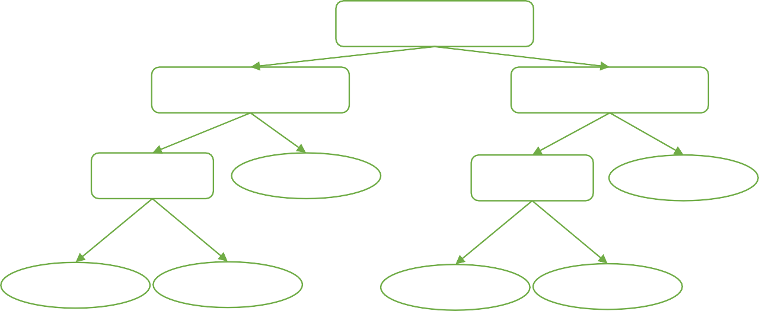
02- IDENTIFIER LES APPROCHES D’ANALYSE D’UN PROBLÈME
Approche descendante
Approche descendante
L’approche descendante divise parties plus simples et plus traitement de manière efficace
un problème complexe en plusieurs petites (modules) pour organiser le
Exemple :
Une pièce rectangulaire de 4 sur 3 mètres doit être carrelée. Le carrelage d’un m² nécessite 1 sac de ciment. On cherche le prix de revient du carrelage de cette pièce sachant que le prix des carreaux est de 58 Dh / m² et le prix d’un sac de ciment est de 75 Dh.
Ces modules sont ensuite décomposés jusqu'à ce que le module résultant constitue l’action primitive comprise et ne peut plus être décomposée
Prix de revient ?
Prix carreaux
Prix ciment
Surface pièce
Prix du m2
Surface pièce
Prix du sac
Longueur pièce
Largeur pièce
Longueur pièce
Largeur
pièce
24

Slide 25
CHAPITRE 2 IDENTIFIER LES APPROCHES D’ANALYSE D’UN PROBLÈME
Approche descendante
Approche ascendante

Slide 26
02- IDENTIFIER LES APPROCHES D’ANALYSE D’UN PROBLÈME
Approche ascendante
Approche ascendante
L’approche ascendante fonctionne de manière inverse, les actions primitives étant d'abord conçues puis poursuivis au niveau supérieur.
Exemple :
Conception des pièces les plus fondamentales qui sont ensuite combinées pour former le module de niveau supérieur.
Une pièce rectangulaire de 4 sur 3 mètres doit être carrelée. Le carrelage d’un m² nécessite 1 sac de ciment. On cherche le prix de revient du carrelage de cette pièce sachant que le prix des carreaux est de 58 Dh / m² et le prix d’un sac de ciment est de 75 Dh.
Intégration de sous-modules et de modules dans le module de niveau supérieur est répétée jusqu'à l'obtention de la solution complète requise
Prix de revient ?
Prix carreaux
Prix ciment
Surface pièce
Longueur pièce
Largeur pièce
Prix m2 carreaux
Prix du sac
de ciment
26

Slide 27

PARTIE 2 FORMULER UN TRAITEMENT
Dans ce module, vous allez :
Maitriser la structure d’un algorithme
Connaitre les différents types de traitement
Maitriser la programmation structurée
Manipuler les structures de données
48 heures

Slide 28
CHAPITRE 1 RECONNAITRE LA STRUCTURE
D’UN ALGORITHME
Ce que vous allez apprendre dans ce chapitre :
Comprendre la notion d’algorithme
Différencier la notion de variable et de constante
Connaitre les différents types d’objets informatiques
Maitriser la structure d’un algorithme
7 heures

Slide 29
CHAPITRE 1 RECONNAITRE LA STRUCTURE
D’UN ALGORITHME
Définition d’un algorithme
Objets informatiques (variable,
constante, type)
Structure d’un algorithme

Slide 30




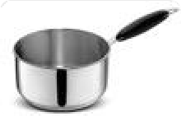










01- STRUCTURE D’UN ALGORITHME
Définition d’un algorithme
Un algorithme est une suite d'instructions détaillées qui, si elles sont correctement exécutées, conduit à un résultat donné.
"détaillées" signifie que les instructions sont
suffisamment précises pour pouvoir être mises en œuvre correctement par l'exécutant (homme ou machine)
En algorithmique, nous utiliserons un langage situé à mi- chemin entre le langage courant et un langage de programmation appelé pseudo-code.
Ingrédients
Ustensiles & Récipients
Une recette
Le résultat
Explication : Lorsque nous cuisinons, nous utilisons des ingrédients et ustensiles, dans un ordre précis qui est régis par notre recette (une liste d’instruction dans un ordre donné), afin d’obtenir un résultat précis
30

Slide 31
CHAPITRE 1 RECONNAITRE LA STRUCTURE
D’UN ALGORITHME
Définition d’un algorithme
Objets informatiques (variable,
constante, type)
Structure d’un algorithme

Slide 32
01- STRUCTURE D’UN ALGORITHME
Objets informatiques (variable, constante, type)
Un algorithme manipule des objets (données) pour obtenir un résultat.
Un objet est composé de :
  Un identificateur (son nom) : pour le désigner. Celui-ci doit être parlant.
  Un type : pour déterminer la nature de l’objet simple (entier, caractère, ect…) ou composé (tableau,…)
    Un type détermine en particulier les valeurs possibles de l'objet, la taille mémoire réservée à l’objet et les opérations primitives applicables à l'objet.
  Une valeur : détermine le contenu unique de l’objet
Qte Lait
Qte Lait : Réel
Qte Lait : Réel
2,5
Un objet
Un objet composé d’un identificateur
Un objet composé d’un identificateur
+ type
Un objet composé d’un identificateur
+ type + valeur

Slide 33
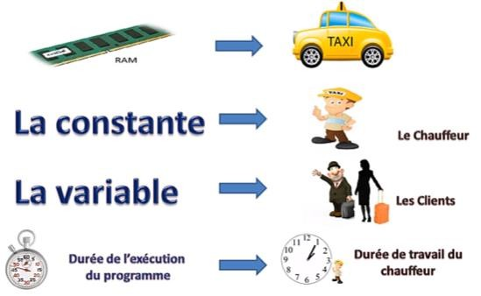
01- STRUCTURE D’UN ALGORITHME
Objets informatiques (variable, constante, type)
Les objets sont de deux types: les constantes et les variables.
Une constante est un objet dont l'état reste inchangé durant toute l'exécution d'un programme. On ne peut jamais modifier sa valeur et celle-ci doit donc être précisée lors de la définition de l'objet.
Une variable est un objet dont le contenu (sa valeur) peut être modifié par une action
Exemple:

Slide 34
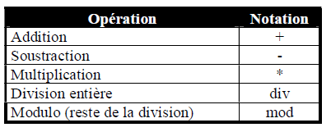
01- STRUCTURE D’UN ALGORITHME
Objets informatiques (variable, constante, type)
Types des objets
A chaque variable utilisée dans le programme, il faut associer un type qui permet de définir :
  l’ensemble des valeurs que peut prendre la variable
  l’ensemble des opérations qu’on peut appliquer sur la variable
Les principaux types utilisés en algorithmique sont :
  le type entier
  le type réel
  le type caractère
  le type chaîne de caractères
  le type logique ou booléen.
Type entier
  Une variable est dite entière si elle prend ses valeurs dans Z (ensemble des entiers relatifs)
  Elle peut supporter les opérations suivantes :
Exemples
13 div 5 = 2
13 mod 5 = 3

Slide 35
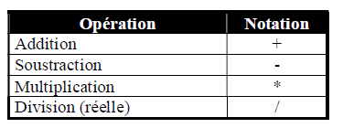
01- STRUCTURE D’UN ALGORITHME
Objets informatiques (variable, constante, type)
Type réel ou décimal
Il existe plusieurs types de réels représentant chacun un ensemble particulier de valeurs prises dans R (ensemble des nombres réels).
Il existe deux formes de représentation des réels :
  la forme usuelle avec le point comme symbole décimal.
    Exemples
-3.2467 2 12.7 +36.49
  la notation scientifique selon le format aEb, où : a est la mantisse, qui s’écrit sous une forme usuelle b est l’exposant représentant un entier relatif.
    Exemples :
347 = 3.47E2 = 0.347E+3 = 3470E-1
Les opérations définies sur les réels sont :

Slide 36
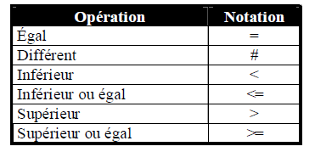
01- STRUCTURE D’UN ALGORITHME
Objets informatiques (variable, constante, type)
Type caractère
Un caractère peut appartenir au domaine des chiffres de ”0” à ”9”, des lettres (minuscules et majuscules) et des caractères spéciaux (”*”, ”/”, ”{”, ”$”, ”#”, ”%” …).
Un caractère sera toujours noté entre des guillemets.
Le caractère espace (blanc) sera noté ” ”.
Les opérateurs définis sur les données de type caractère sont :
La comparaison entre les caractères se fait selon leur codes ASCII
Exemple:
” ” < ”0” < ”1” < ”A” < ”B” < ”a” < ”b” < ”{”

Slide 37
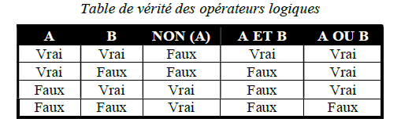
01- STRUCTURE D’UN ALGORITHME
Objets informatiques (variable, constante, type)
Type logique ou booléen
Une variable logique ne peut prendre que les valeurs ”Vrai” ou ”Faux”.
Elle intervient dans l’évaluation d’une condition.
Les principales opérations définies sur les variables de type logique sont : la négation (NON), l’intersection (ET) et l’union (OU).
L’application de ces opérateurs se fait conformément à la table de vérité suivante :

Slide 38
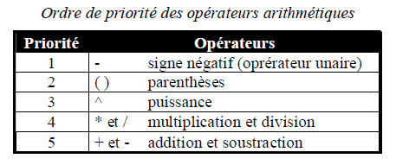
01- STRUCTURE D’UN ALGORITHME
Objets informatiques (variable, constante, type)
Expressions
Ce sont des combinaisons entre des variables et des constantes à l’aide d’opérateurs.
Elles expriment un calcul (expressions arithmétiques) ou une relation (expressions logiques).
Les expressions arithmétiques:
Exemple : x * 53.4 / (2 + pi)
L’ordre selon lequel se déroule chaque opération de calcul est important.
Afin d’éviter les ambiguïtés dans l’écriture, on se sert des parenthèses et des relations de priorité entre les opérateurs arithmétiques :
En cas de conflit entre deux opérateurs de même priorité, on commence par celui situé le plus à gauche

Slide 39
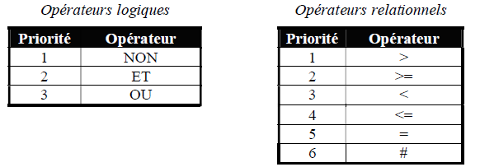
01- STRUCTURE D’UN ALGORITHME
Objets informatiques (variable, constante, type)
Expressions
Les expressions logiques
Ce sont des combinaisons entre des variables et des constantes à l’aide d’opérateurs relationnels (=, <, <=, >, >=, #) et/ou des combinaisons entre des variables et des constantes logiques à l’aide d’opérateurs logiques (NON , ET, OU, etc).
On utilise les parenthèses et l’ordre de priorité entre les différents opérateurs pour résoudre les problèmes de conflits.
Exemple:
5 + 2 * 6 – 4 + (8 + 2 ^ 3) / (2 – 4 + 5 * 2) = 15

Slide 40
01- STRUCTURE D’UN ALGORITHME
Objets informatiques (variable, constante, type)
Déclaration d’une variable
Toute variable utilisée dans un programme doit avoir fait l’objet d’une déclaration préalable.
En pseudo-code, la déclaration de variables est effectuée par la forme suivante :
Var liste d'identificateurs : type
Exemple
Var
i, j, k : Entier x, y : Réel OK: Booléen
C1, C2 : Caractère
Déclaration d’une constante
En pseudo-code, la déclaration des constante est effectuée par la forme suivante :
Par convention, les noms de constantes sont en majuscules
Une constante doit toujours recevoir une valeur dès sa déclaration
Const identificateur=valeur : type
Exemple Const PI=3.14 : réel
Pour calculer la surface des cercles, la valeur de pi est une constante mais le rayon est une variable

Slide 41
CHAPITRE 1 RECONNAITRE LA STRUCTURE
D’UN ALGORITHME
Définition d’un algorithme
Objets informatiques (variable,
constante, type)
Structure d’un algorithme

Slide 42
02- STRUCTURE D’UN ALGORITHME
Structure d’un algorithme
<NOM_ALGORITHME>
Cercle
Const
Const
pi = 3.14
Const1= val1 : type
Liste des constantes
Const2=val2 : type
Var
r, p, s : Réel
………
Début
Ecrire(”Entrer le rayon du cercle : ”)
Lire(r)
p := 2 * pi * r s :=pi * r ^ 2
Ecrire (”Périmètre = ”, p)
Ecrire (”Surface = ”, s)
Fin.
Var
v1 : type
Liste des variables
v2 : type
………
Début
Instruction 1
Corps de l’algorithme
Instruction 2
…..;
Fin
42

Slide 43
CHAPITRE 2
RECONNAITRE LES BASES
Ce que vous allez apprendre dans ce chapitre :
Maitriser les instructions d’affectation et les instructions d’entrée/Sortie
Reconnaitre les différents types de traitement
des instructions dans un algorithme
15 heures

Slide 44
CHAPITRE 2 RECONNAITRE LES BASES
Traitement séquentiel (affectation, lecture et écriture)
Traitement alternatif(conditions)
Traitement itératif (boucles)

Slide 45
02- RECONNAITRE LES BASES
Traitement séquentiel (affectation, lecture et écriture)
Instruction d’affectation
L’affectation consiste à attribuer une valeur à une variable (c’est-à-dire remplir ou modifier le contenu d'une zone mémoire)
En pseudo-code, l'affectation est notée par le signe :=
Var:= e : attribue la valeur de e à la variable Var
e peut être une valeur, une autre variable ou une expression
Var et e doivent être de même type ou de types compatibles
L’affectation ne modifie que ce qui est à gauche de la flèche
Exemple:
  l’instruction : A := 6 signifie « mettre la valeur 6 dans la case mémoire identifiée par A ».
  l’instruction : B := (A + 4) Mod 3 range dans B la valeur 1 (A toujours égale à 6).
La valeur ou le résultat de l’expression à droite du signe d’affectation doit être de même type ou de type compatible avec celui de la variable à gauche.

Slide 46
02- RECONNAITRE LES BASES
Traitement séquentiel (affectation, lecture et écriture)
Instruction de lecture
Les instructions de lecture et d'écriture (Entrée/Sortie) permettent à la machine de communiquer avec l'utilisateur
La lecture permet d'entrer des donnés à partir du clavier.
En pseudo-code, on note :
lire (var)
La machine met la valeur entrée au clavier dans la zone mémoire nommée var.
Le programme s'arrête lorsqu'il rencontre une instruction Lire et ne se poursuit qu'après la frappe d’une valeur au clavier et de la touche Entrée.
Instruction d’écriture
L'écriture permet d'afficher des résultats à l'écran (ou de les écrire dans un fichier)
En pseudo-code, on note :
Ecrire (var)
La machine affiche le contenu de la zone mémoire var Exemple :
Ecrire(a, b+2, "Message")

Slide 47
CHAPITRE 2 RECONNAITRE LES BASES
Traitement séquentiel (affectation, lecture et écriture)
Traitement alternatif(conditions)
Traitement itératif (boucles)

Slide 48

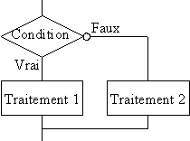
02- RECONNAITRE LES BASES
Traitement alternatif(conditions)
Traitement alternatif
Rappel :
Les instructions conditionnelles servent à n'exécuter une instruction ou une séquence d'instructions que si une condition est vérifiée.
Syntaxe: forme simple
Cette primitive a pour effet d’exécuter la séquence d’instructions si et seulement si la condition est vérifiée.
L’exécution de cette instruction se déroule selon l’organigramme suivant:

Slide 49
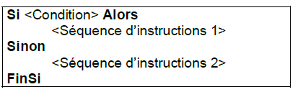
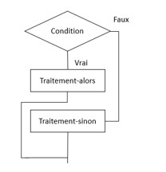
02- RECONNAITRE LES BASES
Traitement alternatif(conditions)
Traitement alternatif
Syntaxe: Forme alternative
Cette primitive a pour effet d’exécuter la première séquence d’instructions si la condition est vérifiée ou bien la deuxième séquence d’instructions dans le cas contraire.
L’exécution de cette instruction se déroule selon l’organigramme suivant:

Slide 50
02- RECONNAITRE LES BASES
Traitement alternatif(conditions)
Exemple 1
Exemple 2
Si ( a≠0 ) alors
a := 0
Sinon
a := b c := d
Finsi
Si ( a – b ≠ c ) alors
a := c
Sinon
a := d
Finsi
Si la condition est vraie, la seule instruction qui sera exécutée est l’instruction d’affectation a : = c.
Sinon la seule instruction qui sera exécutée est l’instruction d’affectation a : = d.
Si la condition est vraie c’est à dire la variable a est différente de 0
alors on lui affecte la valeur 0, sinon on exécute le bloc sinon.

Slide 51
02- RECONNAITRE LES BASES
Traitement alternatif(conditions)
Traitement alternatif
Syntaxe: Schéma conditionnel à choix multiple
Cas <var> de:
<valeur 1> : <action 1>
< valeur 2> : <action 2>
...
< valeur n> : <action n>
Sinon : <action_sinon>
FinCas
la partie action-sinon est facultative
Exemple:
On dispose d’un ensemble de tâches que l’on souhaite exécuter en fonction de la valeur d’une variable choix de type entier, conformément au tableau suivant :
Valeur de choix Tâche à exécuter
  Commande
  Livraison
  Facturation
  Règlement
  Stock
Autre valeur ERREUR

Slide 52
02- RECONNAITRE LES BASES
Traitement alternatif(conditions)
Traitement alternatif
Forme alternative
Schéma conditionnel à choix multiple
Si choix = 1 alors Commande
sinon
si choix = 2 alors Livraison
sinon
si choix = 3 alors
Facturation
sinon
si choix = 4 alors
Règlement
sinon
si choix = 5 alors Stock
sinon
ecrire (‘’Erreur’’)
finsi
finsi finsi
finsi finsi
Cas choix de :
1: Commande
2: Livraison
3: Facturation
4: Règlement
sinon ecrire (‘’Erreur’’) finCas

Slide 53
CHAPITRE 2 RECONNAITRE LES BASES
Traitement séquentiel (affectation, lecture et écriture)
Traitement alternatif(conditions)
Traitement itératif (boucles)

Slide 54
02- RECONNAITRE LES BASES
Traitement itératif (boucles)
Traitement itératif
Structure « Pour ……….Faire »
Valeur à ajouter
à compt à chaque passage
dans la boucle
Valeur initiale
Pour <compt> de <VI> à <VF> [pas <VP>] faire
instructions
Finpour
Valeur finale
Compt←VI
Trainements
Compt←compt+VP
Le compteur (variable de contrôle) prend la valeur initiale au moment d’accès à la boucle puis, à chaque parcours,
il passe automatiquement à la valeur suivante dans son domaine jusqu’à atteindre la valeur finale
L’exécution de cette instruction se déroule selon l’organigramme suivant:
Compt>VF
Faux
Vrai

Slide 55
02- RECONNAITRE LES BASES
Traitement itératif (boucles)
Traitement itératif
Structure « Pour………….Faire »
Exemple : un algorithme permettant de lire N réels, de calculer et d’afficher leur moyenne
moyenne
var n, i, x, s : réel
Début
lire( n )
s := 0
Pour i de 1 à n faire
lire( x )
s := s + x
Finpour
ecrire( “la moyenne est :”, s / n )
Fin

Slide 56

02- RECONNAITRE LES BASES
Traitement itératif (boucles)
Traitement itératif
Structure « TantQue Faire »»
  Le traitement est exécuté aussi longtemps que la condition est vérifiée. Si dès le début cette condition est fausse, le traitement ne sera exécuté aucune fois.
  Une boucle « tantQue » peut s’exécuter 0, 1 ou n fois
L’exécution de cette instruction se déroule selon l’organigramme suivant:
Condition
Faux
Vrai
Traitements
Traitements après la boucle Tant que

Slide 57
02- RECONNAITRE LES BASES
Traitement itératif (boucles)
Traitement itératif
Structure « TantQue Faire »»
Exemple : un algorithme permettant de lire une suite de réels, de calculer et d’afficher leur moyenne.
moyenne
var i, x, s : réel
Début
lire( x ) s := 0
i := 0
TantQue x > 0 faire
i := i + 1 s := s + x lire( x )
FinTQ si i ≠ 0
alors écrire( “la moyenne est :”, s / i ) finsi
Fin
Condition obligatoire pour éviter de diviser par 0 si le premier entier lu est 0

Slide 58

02- RECONNAITRE LES BASES
Traitement itératif (boucles)
Traitement itératif
Structure « Répéter…..Jusqu' à »
  La séquence d’instructions est exécutée une première fois, puis l’exécution se répète jusqu’à ce que la condition de sortie soit vérifiée.
  Une boucle « répéter » s’exécute toujours au moins une fois
L’exécution de cette instruction se déroule selon l’organigramme suivant:
Traitements
Faux
Condition
Traitements après la boucle
Répéte^{V}r ^{rai}

Slide 59
02- RECONNAITRE LES BASES
Traitement itératif (boucles)
Traitement itératif
Structure « Répéter…..Jusqu' à »
Exemple : un algorithme permettant de lire deux entiers, de calculer et d’afficher le résultat de la division du premier par le second (quotient)
quotient
var x, y : entier
Début
lire( x )
répéter
lire( y ) jusqu’à y > 0 écrire( x / y )
un contrôle obligatoire doit être effectué lors de la lecture de la deuxième valeur
Fin

Slide 60
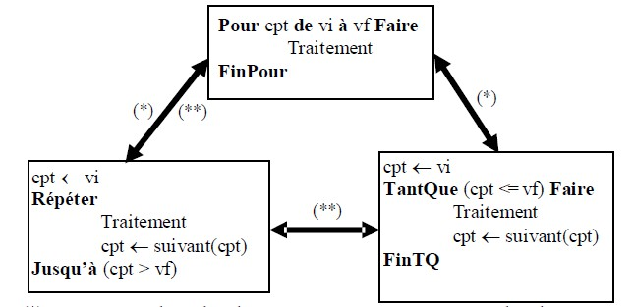
02- RECONNAITRE LES BASES
Traitement itératif (boucles)
Passage d’une structure itérative à une autre
(*) : Le passage d’une boucle « répéter » ou « tantque » à une boucle « pour » n’est possible que si le nombre de parcours est connu à l’avance
(**) : Lors du passage d’une boucle « pour » ou « tantque » à une boucle « répéter », faire attention aux cas particuliers (le traitement sera toujours exécuté au moins une fois)

Slide 61
02- RECONNAITRE LES BASES
Traitement itératif (boucles)
Choix de la structure itérative
oui
Boucle « Pour »
Nbre d’itérations connu à l’avance
non
oui
Le traitement s’exécute au moins une fois
Boucle « Répéter »
non
Boucle « TantQue »

Slide 62
CHAPITRE 3
STRUCTURER UN ALGORITHME
Ce que vous allez apprendre dans ce chapitre :
Maîtriser la définition des procédures et des fonctions
Maîtriser les notions de paramètre formel et
paramètre effectif
Définir les différents types de passage des paramètres
Connaître la notion de variable locale et de
variable globale
10 heures

Slide 63
CHAPITRE 3 STRUCTURER UN ALGORITHME
Procédures et Fonctions
Portée d’une variable

Slide 64
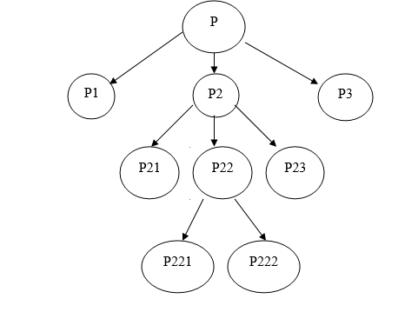
03- STRUCTURER UN ALGORITHME
Procédures et Fonctions
Programmation structurée
La résolution d’un problème complexe peut engendrer des milliers de lignes de code :
  Algorithme long
  Algorithme difficile à écrire
  Algorithme difficile à interpréter
  Algorithme difficile à maintenir
Solution : utiliser une méthodologie de résolution:
Programmation Structurée
Idée : Découpage d’un problème en des sous_problèmes moins complexes
Avantages
  clarté de l’algorithme
  lisibilité de la lecture d’un algorithme
  facilité de maintenance
  réutilisation des sous algorithmes

Slide 65
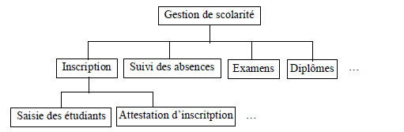
03- STRUCTURER UN ALGORITHME
Procédures et Fonctions
Programmation structurée
Exemple : Un programme de gestion de scolarité peut être découpé en plusieurs modules : inscription, suivi des absences, examens, diplômes, etc
Les modules développés peuvent être réutilisés plusieurs fois dans le même programme ou dans d’autres programmes une fois intégrés à des bibliothèques.
Décomposition d’un programme en sous-programmes

Slide 66

03- STRUCTURER UN ALGORITHME
Procédures et Fonctions
Procédures et fonctions
Deux types de sous_algorithmes/sous_programmes sont possibles :
  procédure
  fonction
La Communication entre sous_ programmes se fait via des paramètres :
Il existe 3 types de paramètres:
  paramètres données : les entrées
  paramètres résultats : les sorties
  paramètres données/résultats : à l’appel des données transformés par la procédure/fonction en résultats

Slide 67

03- STRUCTURER UN ALGORITHME
Procédures et Fonctions
Paramètre formel/Paramètre effectif
Paramètres formels: objets utilisés pour la description d’un sous_algorithme
Paramètres effectifs : objets utilisés lors de l’appel d’un sous_algorithme
Un paramètre formel est toujours une variable.
Un paramètre effectif peut être :
  une variable
  une constante
  une expression arithmétique
  un appel de fonction
Pour tout paramètre formel on fait correspondre un paramètre effectif.
Le paramètre formel et le paramètre effectif correspondant doivent avoir le même type ou être de types compatibles.
La correspondance entre paramètres formels et paramètres effectifs se fait selon l’ordre de leurs apparitions dans la définition et dans l’utilisation de la procédure ou la fonction.

Slide 68
03- STRUCTURER UN ALGORITHME
Procédures et Fonctions
Syntaxe Définition d’une procédure
Pour définir une procédure on adoptera la syntaxe suivante
<Nom_proc> (<liste_par_form>) Var <declaration_variables> Debut
<Corps_procédure>
Fin
Nom_proc> : désigne le nom de la procédure.
<liste_par_form> : la liste des paramètres formels. Un paramètre donnée/résultat doit être précédé par le mot clé var.
<declaration_varibales> : la liste des variables
résultat ou
<Corps_procédure> : la suite des instructions décrivant le traitement à effectuer

Slide 69
03- STRUCTURER UN ALGORITHME
Procédures et Fonctions
Syntaxe Définition d’une procédure
Exemple:
La procédure suivante permet de lire N valeurs entières et de calculer la plus petite et la plus grande parmi ces N valeurs.
Les entiers saisis doivent être supérieurs à 0 et inférieurs à 100.
Min_Max (N : entier ; var min: entier, var max : entier)
Var i, x : entier
Début
min := 100
max := 0
pour i de 1 à N faire
Répéter
Lire ( x )
Jusqu’à (x > 0) et (x < 100)
Si x < min Alors
min := x
Finsi
Si x > max Alors max := x
Finsi
Finpour
Fin
Le nom de cette procédure est Min_Max
Les paramètres formels sont : l’entier N comme paramètre donné, les entiers min et max comme paramètres résultats (précédés par le mot clé var).
2 variables locales de type entier : i et x

Slide 70
03- STRUCTURER UN ALGORITHME
Procédures et Fonctions
Syntaxe Définition d’une fonction
Pour définir une fonction, on adoptera la syntaxe suivante :
Nom_fonction>(<liste_par_form>) : <Type-fonction> Var <declarat_var_locales>
Début
<Corps_fonction>
retourner <valeur> Fin
Nom_fonction>: désigne le nom de la fonction
<liste_par_form> : désigne la liste des paramètres formels de la fonction
<declarat_var_locales> définissent les mêmes concepts que pour la procédure
<Type-fonction> : est le type de la valeur retourner par la fonction.
<Corps_fonction>: en plus des instructions décrivant le traitement à effectuer, une instruction d’affectation du résultat que devrait porter la fonction au nom de la fonction elle-même.
retourner <valeur>: est la valeur retournée par la fonction

Slide 71
03- STRUCTURER UN ALGORITHME
Procédures et Fonctions
Syntaxe Définition d’une fonction
Exemple:
La fonction suivante permet de lire N valeurs entières et de calculer la plus petite parmi ces N valeurs.
Les entiers saisis doivent être supérieurs à 0 et inférieurs à 100.
Min (N : entier): entier Var i, x, min : entier Début
min := 100
pour i de 1 à N faire Répéter
Lire ( x )
Jusqu’à (x > 0) et (x < 100)
Si x < min Alors
min := x
Finsi
Finpour retourner min
Fin
Le nom de cette fonction est Min
La fonction retour un entier
Les paramètres formels sont : l’entier N comme paramètre donné
3 variables locales de type entier : i , x et min

Slide 72
03- STRUCTURER UN ALGORITHME
Procédures et Fonctions
Appel d’une procédure/une fonction
Lors de l’appel d’un sous algorithme (procédure ou fonction) à partir d’un algorithme appelant, on utilisera le nom de la procédure ou la fonction suivi par la liste de ses paramètres effectifs
<Nom>(<liste_par_effectif>)
<Nom> : est le nom de la procédure ou la fonction
<liste_par_effectif> : une suite d’objets désignant les paramètres effectifs séparés par des virgules (‘,’).
Les paramètres effectifs et les paramètres formels doivent être compatibles en nombre et en type.
La correspondance entre les 2 types de paramètres se fait selon l’ordre d’apparition.

Slide 73
03- STRUCTURER UN ALGORITHME
Procédures et Fonctions
Appel d’une procédure/une fonction
Exemple:
On souhaite écrire un algorithme qui lit un entier N supérieurs à 3, puis saisit N valeurs entières et affiche la plus petite parmi ces N valeurs. Les entiers saisis doivent être supérieurs à 0 et inférieurs à 100.
Programme principal
Procédure lire_nombre
Fonction Min
Affiche_min
Var N, min: entier
Début
lire_nombre(N ) min := Min(N)
écrire( ‘’la plus petite valeur est :’’, min)
Fin
lire_nombre(var N ) Début
Répéter
Lire ( N )
Jusqu’à ( N > 3)
Fin
Min (N : entier): entier Var i, x, min : entier Début
min := 100
pour i de 1 à N faire Répéter
Lire ( x )
Jusqu’à (x > 0) et (x < 100)
Si x < min Alors min := x
Finsi
Finpour
retourner min Fin

Slide 74
03- STRUCTURER UN ALGORITHME
Procédures et Fonctions
Passage de paramètre
Passage par valeur : valeur du paramètre effectif transmise au paramètre formel.
  il s’agit d’ paramètre donnée
Passage pa^{v}r adresse : l’adresse du paramètre effectif transmise a_{v}u paramètre formel
  il s’agit d’un paramètre résultat ou d’un paramètre donnée/résultat
Appelant
Appelé
p.formel
p.effectif
Appelant
Appelé
Passage par adresse
p.formel
p.effectif
Zone mémoire
Passage par valeur
Une copie est transmise
Toute modification sur le paramètre formel n’altère pas le paramètre effectif
Une adresse est transmise
Toute modification sur le paramètre formel altère le paramètre effectif

Slide 75
03- STRUCTURER UN ALGORITHME
Procédures et Fonctions
Passage de paramètre
Exemple:
Passage de paramètres par valeur
ajoute_un (a : entier)
Debut
a := a+1
Fin
Appel :
Programme Principal
var x : entier
Debut
x := 9
ajoute_un(x) ecrire(x)
Fin
Valeur affichée 9
Passage de paramètres par adresse
inc(var x : entier)
Debut
x := x+1
Fin
Appel :
Programme Principal
var y : entier
Debut
y := 9
inc(y) ecrire(y)
Fin
Valeur affichée 10

Slide 76
CHAPITRE 3 STRUCTURER UN ALGORITHME
Procédures et Fonctions
Portée d’une variable

Slide 77
03- STRUCTURER UN ALGORITHME
Portée d’une variable
Variable globale/variable locale
Algorithme Essai Var X, Y : entier Procédure A
Var X,I : entier
Début X:=.. Y:=
Fin
La portée d’une variable est l’ensemble des sous-algorithmes (procédures ou fonctions) où cette variable est connue (les instructions de ces sous- algorithmes peuvent utiliser cette variable)
Déclaration de la
procédure A
Une variable définie au niveau du programme principal (celui qui résout le problème initial, le problème de plus haut niveau) est appelée variable globale
X variable locale de A
La portée d’une variable globale est totale : tout sous-algorithme du programme principal peut utiliser cette variable
Y variable locale de A
Une variable définie au sein d’un sous-algorithme est appelée variable locale
La portée d’une variable locale est uniquement le sous-algorithme qui la
déclare
Déclaration de
la procédure B
Procédure B Var Y: entier Début
Y:=
Fin
Lorsque le nom d’une variable locale est identique à une variable globale, la variable globale est localement masquée Dans ce sous-programme la variable globale devient inaccessible.
Y variable locale de B
Corps de l’algorithme Essai
(programme principal)
Début
X:=..
X variable globale
Y:=
Y variable globale
I:=
Erreur!! I Inaccessible
Fin
77

Slide 78
CHAPITRE 4
STRUCTURER LES DONNÉES
Ce que vous allez apprendre dans ce chapitre:
Maîtriser la manipulation d’un tableau vecteur et d’un tableau multidimensionnel
Connaître les principaux algorithmes de tri d’un
tableau
Maîtriser la manipulation des chaines de caractères
16 heures

Slide 79
CHAPITRE 4 STRUCTURER LES DONNÉES
Différents types de tableaux
Chaines de caractères

Slide 80

04- STRUCTURER LES DONNÉES
Différents types de tableaux
Structure de données
Une structure de données est une manière particulière de stocker et d’organiser des données dans un ordinateur de façon à pouvoir être utilisées efficacement.
Une structure de données regroupe :
  Un certain nombre de données à gérer,
  Un ensemble d’opérations pouvant être appliquées à ces données
Dans la plupart des cas, il existe :
  plusieurs manières de représenter les données,
  différents algorithmes de manipulation.

Slide 81
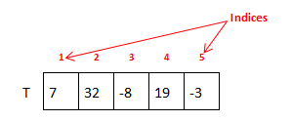
04- STRUCTURER LES DONNÉES
Différents types de tableaux
Structure Tableau Vecteur
Un tableau est une structure de données qui permet de stocker à l’aide d’une seule variable un ensemble de valeurs de même type
Un tableau unidimensionnel est appelé vecteur
Syntaxe de déclaration d’un tableau vecteur
Type vecteur = tableau [1..MAX] de type des éléments
avec MAX est le nombre maximum d’éléments pour le type vecteur
Exemple: déclaration d’un tableau de 5 cases
T : tableau [1..5] d’entier
L’accès à un élément du tableau se fait via la position de cet élément dans le tableau
nom_tableau [indice]
avec indice est la position de l’élément dans le tableau
Exemple: T[2] correspond à la case 2 ayant la valeur 32

Slide 82
04- STRUCTURER LES DONNÉES
Différents types de tableaux
Structure Tableau Vecteur
Caractéristiques
  Un tableau vecteur possède un nombre maximal d’éléments défini lors de l’écriture de l’algorithme (les bornes sont des constantes explicites, par exemple MAX, ou implicites, par exemple 10)
  Le nombre d’éléments maximal d’un tableau est différent du nombre d’éléments significatifs dans un tableau
Exemple d’un algorithme permettant de lire un tableau vecteur de 12 entiers
LectutreTabVecteur
Var i : entier
T : tableau[1..12] de Réel
Debut
Pour i de 1 à 12 faire
Lire(T[i])
Finpour Fin

Slide 83
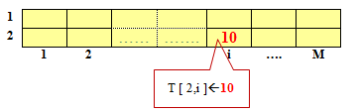
04- STRUCTURER LES DONNÉES
Différents types de tableaux
Structure de tableau multi-dimensions
Par extension, on peut définir et utiliser des tableaux à n dimensions
Syntaxe de déclaration d’un tableau à n dimensions:
tableau [intervalle1,intervalle2,…,intervallen] de type des éléments
Les tableaux à deux dimensions permettent de représenter les matrices
Syntaxe de déclaration d’une matrice:
tableau [intervalle1,intervalle2] de type des éléments
Chaque élément de la matrice est repéré par deux indices :
  le premier indique le numéro de la ligne
  le second indique le numéro de la colonne.
Exemple de déclaration d’un tableau à 2 dimensions: T : tableau [1..2,1..M] d’entier
T[2,i] correspond à signe l’élément situé à la 2ème ligne et la ième colonne.

Slide 84

04- STRUCTURER LES DONNÉES
Différents types de tableaux
Structure de tableau multi-dimensions
Exemple : un algorithme permettant de lire un tableau matrice d’entiers de 12 lignes et 8 colonnes
LectutreTabMatrice Var i , j : entier
T: tableau[1..12 , 1..8] de Réel
Debut
Pour i de 1 à 12 faire
Pour j de 1 à 8 faire
Lire(T[i , j])
Finpour Finpour
Fin
j de 1 à 8
indices
i
de 1 à 12
.
.

Slide 85
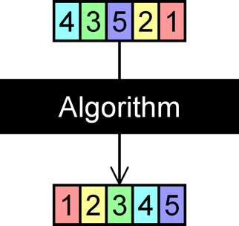
04- STRUCTURER LES DONNÉES
Différents types de tableaux
Tri d’un tableau
Il existe plusieurs méthodes de tri qui se différencient par leur complexité d’exécution et leur complexité de compréhension pour le programmeur.
Parmi les méthodes de Tri d’un tableau on cite :
Tri par insertion
Algorithme
Tri à bulles
Tri par sélection

Slide 86

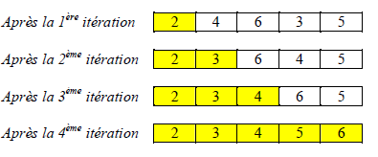
04- STRUCTURER LES DONNÉES
Différents types de tableaux
Tri par sélection
Le tri par sélection est la méthode de tri la plus simple, elle consiste à :
Tri_Selection(Var T : Tab)
Var
i, j, x, indmin : Entier
Début
Pour i de 1 à (n-1) Faire
indmin := i
Pour j de (i+1) à n Faire
Si (T[j] < T[indmin]) Alors
indmin := j
FinSi FinPour x:= T[i]
T[i]:= T[indmin]
T[indmin]:= x
FinPour Fin
chercher l’indice du plus petit élément du tableau T[1..n] et permuter l’élément correspondant avec l’élément d’indice 1
chercher l’indice du plus petit élément du tableau T[2..n] et permuter l’élément correspondant avec l’élément d’indice 2
…………………………………………………………………………………………
chercher l’indice du plus petit élément du tableau T[n-1..n] et permuter l’élément correspondant avec l’élément d’indice (n-1).

Slide 87
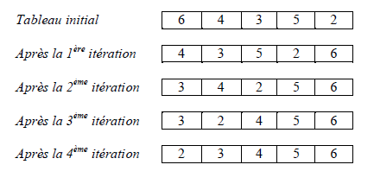
04- STRUCTURER LES DONNÉES
Différents types de tableaux
Tri à bulles
La méthode de tri à bulles nécessite deux étapes :
Tri_Bulle (Var T : Tab)
Var
i, x : Entier échange : Booléen Début
Répéter
échange← Faux
Pour i de 1 à (n-1) Faire Si (T[i] > T[i+1]) Alors
x:= T[i]
T[i]:= T[i+1]
T[i+1]:= x échange:= Vrai
FinSi FinPour
Jusqu’à (échange = Faux)
Fin
Parcourir les éléments du tableau de 1 à (n–1) ; si
l’élément i est supérieur à l’élément (i+1), alors on les permute
Le programme s’arrête lorsqu’aucune permutation n’est réalisable après un parcours complet du tableau.

Slide 88
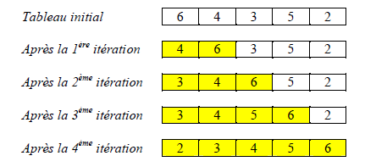
04- STRUCTURER LES DONNÉES
Différents types de tableaux
Tri par insertion
Le tri par insertion consiste à prendre les éléments de la liste un par un et insérer chacun dans sa bonne
place de façon que les éléments traités forment une sous-liste triée.
Pour ce faire, on procède de la façon suivante :
Tri_Insertion(Var T : Tab)
Var
i, j, x, pos : Entier
Début
Pour i de 2 à n Faire
pos:= i - 1
TantQue (pos>=1) et (T[pos]>T[i]) Faire
pos := pos – 1
FinTQ
pos:= pos + 1 x← T[i]
Pour j de (i-1) à pos [pas = -1] Faire
T[j+1]:= T[j]
FinPour
comparer et permuter si nécessaire T[1] et T[2] de façon à placer le plus petit dans la case d’indice
comparer et permuter si nécessaire l’élément T[3] avec ceux qui le précèdent dans l’ordre (T[2] puis T[1]) afin de former une sous-liste triée T[1..3]
………………………………………………….
comparer et permuter si nécessaire l’élément T[n] avec ceux qui le précèdent dans l’ordre (T[n-1],
T[n-2], …) afin d’obtenir un tableau trié.
T[pos] := x
FinPour Fin
[Pas = -1] signifie que le parcours se fait dans le sens
décroissant

Slide 89
CHAPITRE 4 STRUCTURER LES DONNÉES
Différents types de tableaux
Chaines de caractères

Slide 90
04- STRUCTURER LES DONNÉES
Chaines de caractères
Chaine de caractères
Une chaîne est une suite de caractères. La chaîne ne contenant aucun caractère est appelée chaîne vide.
Syntaxe de déclaration d’un chaine
ch : Chaîne
chn : Chaîne[Max]
La variable ch peut contenir jusqu’à 255 caractères alors que chn peut
contenir au maximum Max caractère
Les opérations sur les chaines de caractères
  La concaténation C’est l’assemblage de deux chaînes de caractères en utilisant l’opérateur « + ».
Exemple:
chn1 :=“Structure”
chn2 := “de données” chn3 := chn1+” “+chn2
la variable chn3 contiendra “Structure de données”

Slide 91
04- STRUCTURER LES DONNÉES
Chaines de caractères
Chaine de caractères
Les opérations sur les chaines de caractères
  les opérateurs relationnels (>, >=, <, <=, =, #)
    Il est possible d’effectuer une comparaison entre deux chaînes de caractères, le résultat est de type booléen. La comparaison se fait caractère par caractère de la gauche vers la droite selon le code ASCII.
    Exemples:
      L’expression («a” > ”A”) est vraie puisque le code ASCII de ”a” (97) est supérieur à celui de ”A” (65)
      L’expression (”programme” < ”programmation”) est fausse puisque ”e” > ”a »
      L’expression (”” = ” ”) est fausse (le vide est différent du caractère espace).
  Accès à un caractère dans une chaîne
    il suffit d’indiquer le nom de la chaîne suivi d’un entier entre crochets qui indique la position du caractère dans la chaîne.
    Exemple: chn:= ”Turbo Pascal”
c:= chn[7] (la variable c contiendra le caractère ”P”)
    En général, ch[i] désigne le ième caractère de la chaîne ch.

Slide 92
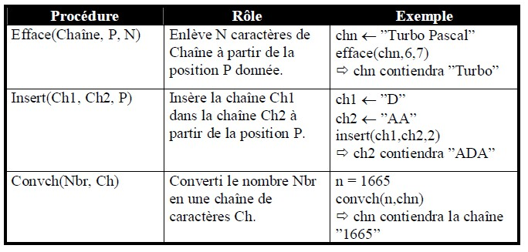
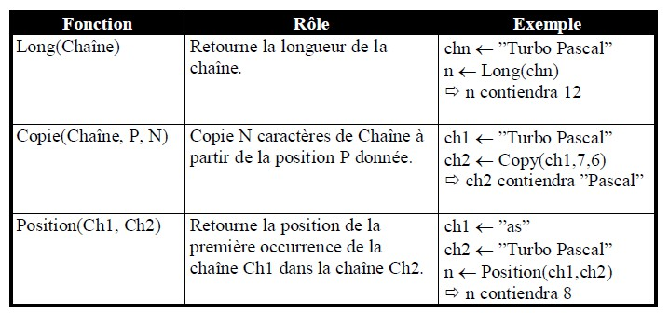
04- STRUCTURER LES DONNÉES
Chaines de caractères
Chaine de caractères
Procédures standards sur les chaines de caractères
Fonctions standards sur les chaines de caractères

Slide 93
PARTIE 3 PROGRAMMER EN PYTHON
Dans ce module, vous allez :
Maitriser les bases de la programmation Python
Appliquer les bonnes pratiques de la programmation
Python
Manipuler les fonctions en Python
Maitriser la manipulation des données en Python
60 heures

Slide 94
CHAPITRE 1 TRANSFORMER UNE SUITE
D’ÉTAPES ALGORITHMIQUE EN UNE SUITE D’INSTRUCTIONS PYTHON
Ce que vous allez apprendre dans ce chapitre :
Connaitre les critères de choix d’un langage de programmation
Connaitre les caractéristiques du langage Python
Maitriser la structure générale d’un programme Python
Traduire un algorithme en langage Python
Appliquer les bonnes pratiques du codage en Python
20 heures

Slide 95
CHAPITRE 1 TRANSFORMER UNE SUITE
D’ÉTAPES ALGORITHMIQUE EN UNE SUITE D’INSTRUCTIONS PYTHON
Critères de choix d’un langage de programmation
Blocs d’instructions
Conversion de l’algorithme en Python
Optimisation du code (Bonnes
codage, commentaires,…)
pratiques de

Slide 96
01- PYTHON
Critères de Choix d’un langage de programmation
Langage de programmation
Langage de programmation est un outil à l’aide duquel le programmeur écrit des programmes exécutables sur un ordinateur
Il y a toute une panoplie de langages disponibles Exemples : FORTRAN, COBOL, Pascal, Ada, C, Java, Python
Il est important de pouvoir évaluer ces langages afin de pouvoir les choisir de manière appropriée et de les améliorer
Trois critères d’évaluation sont généralement utilisés
la lisibilité
correspond à la facilité avec laquelle un programme
peut-être lu et compris
la facilité d’écriture
correspond a la facilité avec laquelle un langage peut être utilisé pour créer un programme
correspond au degré de confiance avec lequel un programme peut être exécuté sous différentes conditions et aboutir aux mêmes résultats
la fiabilité

Slide 97
01- PYTHON
Critères de Choix d’un langage de programmation
Critères d’évaluation
La simplicité
S’il y a beaucoup de composantes de bases (tels que les mots clés), il est difficile toutes les connaître
S’il existe plusieurs façons d’exprimer une commande, il est aussi difficile de toutes les connaître
Trop de simplicité cause la difficulté de lecture
Il faut alors trouver un compromis entre la simplicité et la facilité d'écriture
Critères affectant la
lisibilité
Critères affectant la
facilité d'écriture
L’orthogonalité
L'orthogonalité est la propriété qui signifie "Changer A ne change pas B".
Dans les langages de programmation, cela signifie que lorsque vous exécutez une instruction, rien que cette instruction ne se produit
De plus, la signification d’un élément du langage doit être indépendante du contexte dans lequel il apparait
Instructions de contrôle
Critères affectant la
fiabilité
Pour la lisibilité d’un langage de programmation, il est important d’avoir des structures de contrôle adéquates ( structures itératives, structures conditionnelles, etc)
Par exemple, l’un des plus grands problèmes du premier ,BASIC est que sa seule instruction de contrôle était le « goto »
Types et structures de donnée
La présence de moyens appropriés pour définir des types et des structures de données dans un langage peut améliorer considérablement la lisibilité

Slide 98
01- PYTHON
Critères de Choix d’un langage de programmation
Critères d’évaluation
La simplicité et l'orthogonalité
Si un langage a une grande variation de constructeurs syntaxiques, il est fort possible
que certains programmeurs ne les connaissent pas
De même, il se peut que le programmeur ne connaisse certains constructeurs que superficiellement et les utilises de manière erronée
Critères affectant la facilité d'écriture
Critères affectant la lisibilité
L'abstraction
L ’abstraction est la possibilité de définir des structures ou des opérations compliquées tout en cachant leurs détails (abstraction de processus et abstraction des données)
Abstraction de processus : Quand un processus est abstrait dans un sous-
programme il n’est pas nécessaire de répéter son code à chaque fois qu’il est utilisé. Un simple appel de la procédure/fonction est suffisant
Critères affectant la fiabilité
Abstraction des données: les données peuvent être abstraites par les langages de programmation de haut niveau dans des objets à interface simple. L’utilisateur n’a pas besoin de connaitre les détails d’implémentation pour les utiliser (utilisation des arbres, tables de hachage,….)
L'expressivité
Un langage est expressif s’il offre des outils simples, commodes et intuitifs pour permettre au programmeur d'exprimer les différents concepts de programmation
Exemple: Utiliser des boucles "for" et "while" au lieu de "goto

Slide 99
01- PYTHON
Critères de Choix d’un langage de programmation
Critères d’évaluation
Vérification de types
La vérification de type signifie qu’un langage est capable de détecter les erreurs relatives aux types de données lors de la compilation etbde l'exécution
Exemple:
Le langage de programmation C e détecte pas ces erreurs, le programme peut-être exécuté, mais les résultats ne seront pas significatifs
Critères affectant la facilité d'écriture
Critères affectant la lisibilité
Prise en Charge des Exceptions
La possibilité pour un programme d’intercepter les erreurs faites pendant l’exécution, de les corriger, et de continuer l’exécution augmente de beaucoup la fiabilité du langage de programmation
Exemple:
Des langages tels que Python, Ada, C++ et Java, Ruby, C# ont des capacités étendues de prise en charge des exceptions, mais de tels capacités sont absentes dans d'autres langages tels que le C ou le FORTRAN
Critères affectant
la fiabilité
Lisibilité et facilité d'écriture
La lisibilité et la facilite d’écriture influencent la fiabilité des langages de programmation
si il n’y a pas de moyens naturels d’exprimer un algorithme, des solutions complexes seront utilisées, et le risque d'erreurs (bugs) augmente

Slide 100
01- PYTHON
Critères de Choix d’un langage de programmation
Coût d’un langage de programmation
Si le langage n’est pas simple et orthogonal alors :
  les coûts de formation de programmeurs seront plus élevés
  l'écriture de programmes coûtera plus cher
Autres facteurs
  Les coûts de la compilation et de l’exécution de programmes
  Les coûts de la maintenance de programmes
  le coût de la mise en marche du langage
  le coût lié au manque de fiabilité
  le coût de la maintenance du langage (correction, modification et ajout de nouvelles fonctionnalités)
Autres critères
Il y a aussi d’autres critères tels que:
  La portabilité
  La généralité/spécificité
  La précision et la complétude de la description
  La vitesse d'exécution
  etc

Slide 101

01- PYTHON
Critères de Choix d’un langage de programmation
Langage python
Python est un langage de programmation développé depuis 1989 par Guido van Rossum et de nombreux contributeurs bénévoles
En février 1991, la première version publique, numérotée 0.9.0
Afin de réparer certains défauts du langage, la version Python 3.0 a été publié en décembre 2008.
Cette version a été suivie par une version 3.1 qui corrige les erreurs de la version 3.0
Caractéristiques de Python
Python est portable, non seulement sur les différentes variantes d'Unix, mais aussi sur les OS propriétaires: MacOS, BeOS, NeXTStep, MS-DOS et les différentes variantes de Windows
Python est gratuit, mais on peut l'utiliser sans restriction dans des projets commerciaux
La syntaxe de Python est très simple et, combinée à des types de données évolués (listes, dictionnaires,...), conduit à des programmes à la fois très compacts et très lisibles.
Python gère ses ressources (mémoire, descripteurs de fichiers...) sans intervention du programmeur

Slide 102
01- PYTHON
Critères de Choix d’un langage de programmation
Caractéristiques de Python
Python est orienté-objet.
Python intègre un système d'exceptions, qui permettent de simplifier considérablement la gestion des erreurs.
Python est dynamique (l'interpréteur peut évaluer des chaînes de caractères représentant des expressions ou des instructions Python), orthogonal (un petit nombre de concepts suffit à engendrer des constructions très riches) et introspectif (un grand nombre d'outils de développement, comme le debugger sont implantés en Python lui-même).
Python est dynamiquement typé c’est à dire tout objet manipulable par le programmeur possède un type bien défini à l'exécution, qui n'a pas besoin d'être déclaré à l'avance.
Python est extensible, on peut facilement l'interfacer avec des bibliothèques C existantes.
La bibliothèque standard de Python, et les paquetages contribués, donnent accès à une grande variété de services: chaînes de caractères et expressions régulières, services UNIX standard (fichiers, pipes, signaux, sockets, threads...), protocoles Internet (Web, News, FTP, CGI, HTML...), persistance et bases de données, interfaces graphiques

Slide 103
CHAPITRE 1
Transformer une suite d’étapes algorithmique en une suite
d’instructions Python
Critères de choix d’un langage de programmation
Blocs d’instructions
Conversion de l’algorithme en Python
Optimisation du code (Bonnes
codage, commentaires,…)
pratiques de

Slide 104

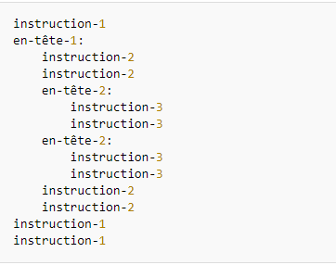
01- PYTHON
Blocs d’instructions
Structuration et notion de bloc
En Python, chaque instruction s'écrit sur une ligne sans mettre d'espace:
Exemple:
a = 10
b = 3
print(a, b)
Ces instructions simples peuvent cependant être mises sur la même ligne en les séparant par des points virgules ; les lignes étant exécutées dans l'ordre de gauche à droite:
Exemple:
a = 10; b = 3; print(a, b)
La séparation entre les en-têtes qui sont des lignes de définition de boucles, de fonction, de
classe qui se terminent par les deux points :
Le contenu ou 'bloc' d'instructions correspondant se fait par indentation des lignes
Une indentation s'obtient par le bouton tab (pour tabulation) ou bien par 4 espaces successifs.
L’ensemble des lignes indentées constitue un bloc d’instructions.
Copyright - Tout droit réservé - OFPPT
104

Slide 105
CHAPITRE 1 TRANSFORMER UNE SUITE
D’ÉTAPES ALGORITHMIQUE EN UNE SUITE D’INSTRUCTIONS PYTHON
Critères de choix d’un langage de programmation
Blocs d’instructions
Conversion de l’algorithme en Python
Optimisation du code (Bonnes
codage, commentaires,…)
pratiques de

Slide 106
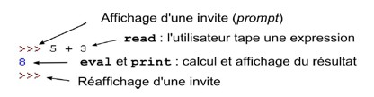
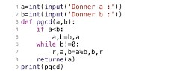

01- PYTHON
Conversion de l’algorithme en Python
Script et langage python
Invite de commande
Peu de ponctuation
Pas de point virgule ";"
Tabulations ou 4 espaces significatifs
Scripts avec exécution d’un fichier ayant l’extension .py
Fichier script.py
Exemple: script.py
Python utilise un identifiant pour nommer chaque objet.
Python n'offre pas la notion de variable, mais plutôt celle de référence (adresse) d'objet.

Slide 107


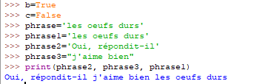
01- PYTHON
Conversion de l’algorithme en Python
Types de données
Les types de données les plus utilisés sont:
Type entier (integer)
Type réel (float)
Type Boolean
Type caractère

Slide 108


01- PYTHON
Conversion de l’algorithme en Python
Variables
Une variable est créée au moment où vous lui attribuez une valeur pour la première fois.
Les variables de chaîne peuvent être déclarées à l'aide de guillemets simples ou doubles:
Règles pour les variables Python:
  Un nom de variable doit commencer par une lettre ou le caractère de soulignement
  Un nom de variable ne peut pas commencer par un nombre
  Un nom de variable ne peut contenir que des caractères alphanumériques et des traits de soulignement (A-z, 0-9 et _)
  Les noms de variable sont sensibles à la casse (age, Age et AGE sont trois variables différentes)
Python permet d'affecter des valeurs à plusieurs variables sur une seule ligne:

Slide 109

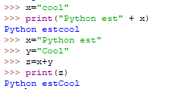
01- PYTHON
Conversion de l’algorithme en Python
Variables d’entrée
La fonction input() retourne une valeur correspondant à ce que l'utilisateur a entré. Cette valeur peut alors être assignée à une variable quelconque
input() renvoie une valeur dont le type est une chaine de caractère
Utiliser int() pour convertir la sortie en entier
Variables de sortie
La fonction print Python est souvent utilisée pour afficher des variables et des chaines de caractères.
Pour combiner à la fois du texte et une variable, Python utilise le caractère +:

Slide 110
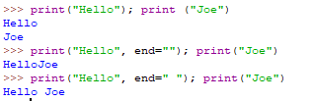

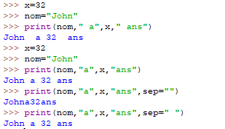
01- PYTHON
Conversion de l’algorithme en Python
Variables de sortie
Le mot clé end évite le retour à la ligne
La méthode .format() permet une meilleure organisation de l'affichage des variables
Le mot clé sep précise une séparation entre les variables chaines

Slide 111
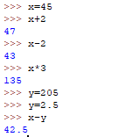
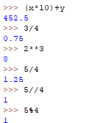
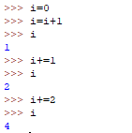
01- PYTHON
Conversion de l’algorithme en Python
Manipulation des Types numériques
Les quatre arithmétiques de base se font de manière simple sur les types numériques (nombres entiers et réels)

Slide 112
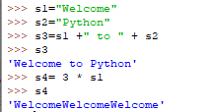


01- PYTHON
Conversion de l’algorithme en Python
Manipulation des chaînes de caractères
En Python une chaîne de caractères est un objet de la classe str
Les opérateurs de concaténation (+) et de répétition (*)
Les opérateurs in et not in
Création des chaînes de caractères en utilisant le mot clé str

Slide 113




01- PYTHON
Conversion de l’algorithme en Python
Manipulation des chaînes de caractères
Fonctions des chaînes de caractères
  Plusieurs fonctions intégrées en Python sont utilisées avec les chaînes de caractères.
    Puisque s a 7 caractères, len(s) renvoie 7
    les lettres minuscules ont une valeur ASCII supérieure à celle des lettres majuscules,
donc max(s) retourne ‘o’ et min(s) retourne ‘W’ (ligne 7).
L’opérateur indice [ ]
  Une chaîne de caractères est une séquence de caractères.
  Un caractère de la chaîne est accessible par l’opérateur indice [ ]
Découpage en tranche ([début :fin])

Slide 114

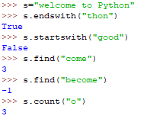
01- PYTHON
Conversion de l’algorithme en Python
Manipulation des chaînes de caractères
Comparaison de chaînes de caractères
  La comparaison des caractères un par un selon leurs code ASCII
Recherche de sous-chaînes
  endswith: vérifie si une chaine se termine par une autre
  startswith: vérifie si une chaine se commence par une autre
  Find: recherche de la position d’une chaine dans une autre
  Count: retourne ne nombre d’occurrence d’une chaine dans une autre

Slide 115


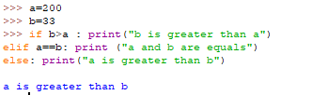


01- PYTHON
Conversion de l’algorithme en Python
Structure conditionnelle
Exemple1:
Exemple 2:
Exemple 3:
Le mot clé or est un opérateur logique et est utilisé pour combiner des instructions conditionnelles:
Le mot clé and est un opérateur logique et est utilisé pour combiner des instructions conditionnelles:

Slide 116
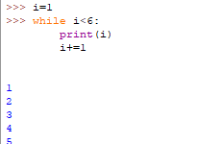
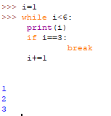
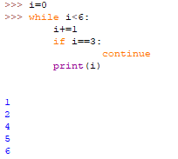
01- PYTHON
Conversion de l’algorithme en Python
Boucles d'itérations
Boucle While
  Avec la boucle while, il est possible d’exécuter un ensemble d'instructions tant qu'une condition est vraie:
Avec l'instruction break, nous pouvons arrêter la boucle même si la condition while est vraie:
Avec l'instruction continue, nous pouvons arrêter l'itération en cours et continuer avec la suivante:

Slide 117
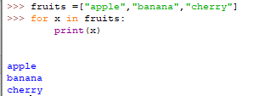
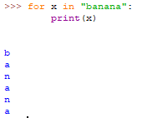
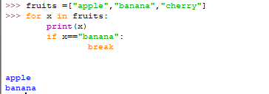
01- PYTHON
Conversion de l’algorithme en Python
Boucles d'itérations
Boucle For
  Une boucle for est utilisée pour itérer sur une séquence (c'est-à-dire une liste, un tuple, un dictionnaire, un ensemble ou une chaîne):
Même les chaînes sont des objets itérables, elles contiennent une séquence de caractères
Avec l'instruction break, nous pouvons arrêter la boucle avant d'avoir bouclé tous les éléments:

Slide 118
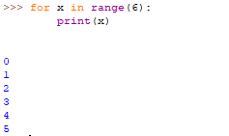
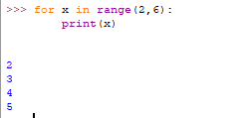
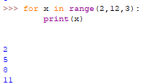
01- PYTHON
Conversion de l’algorithme en Python
Boucles d'itérations
Boucle For
  Pour parcourir un ensemble de codes un nombre spécifié de fois, nous pouvons utiliser la fonction range (),
  La fonction range () renvoie une séquence de nombres, commençant à 0 par défaut, et incrémentant de 1 (par défaut), et se termine à un nombre spécifié;
La fonction range () par défaut est 0 comme valeur de départ, mais il est possible de spécifier la valeur de départ en ajoutant un paramètre: range (2, 6), ce qui signifie des valeurs de 2 à 6 (mais pas 6):
La fonction range () par défaut incrémente la séquence de 1, mais il est possible de spécifier la valeur d'incrément en ajoutant un troisième paramètre: range (2, 30, 3):

Slide 119
CHAPITRE 1
Transformer une suite d’étapes algorithmique en une suite
d’instructions Python
Critères de choix d’un langage de programmation
Blocs d’instructions
Conversion de l’algorithme en Python
Optimisation du code (Bonnes pratiques de
codage, commentaires,…)

Slide 120
01- PYTHON
Optimisation du code (Bonnes pratiques de codage,…)
Python Enhancement Proposal
Afin d’améliorer le langage Python, la communauté qui développe Python publie régulièrement des Python Enhancement Proposal (PEP), suivi d’un numéro.
Il s’agit de propositions concrètes pour améliorer le code, ajouter de nouvelles fonctionnalités, mais aussi des recommandations sur la manière d’utiliser Python, bien écrire du code, etc.
On parle de code pythonique lorsque ce dernier respecte les règles d’écriture définies par la communauté Python mais aussi les règles d’usage du langage.
La PEP 8 Style Guide for Python Code 2 est une des plus anciennes PEP (les numéros sont croissants avec le temps). Elle consiste en un nombre important de recommandations sur la syntaxe de Python
Quelques concepts de PEP
Indentation
Importation des modules Règles de nommage
Gestion des espaces Longueur de ligne Lignes vides
Commentaires

Slide 121
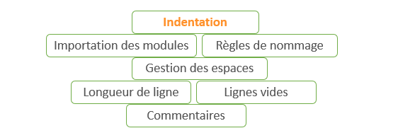
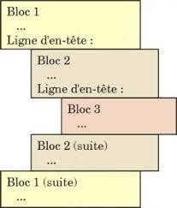
01- PYTHON
Optimisation du code (Bonnes pratiques de codage,…)
L’indentation est obligatoire en Python pour séparer les blocs d’instructions.
Cela vient d’un constat simple, l’indentation améliore la lisibilité d’un code
Dans la PEP 8, la recommandation pour la syntaxe de chaque niveau d’indentation est très simple : 4 espaces

Slide 122
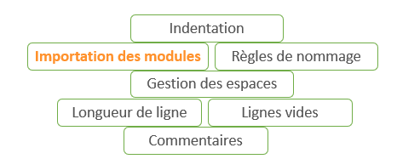

01- PYTHON
Optimisation du code (Bonnes pratiques de codage,…)
Les modules sont des programmes Python qui contiennent des fonctions que l’on est amené à réutiliser souvent (on les appelle aussi bibliothèques ou libraries). Ce sont des « boîtes à outils » qui vont vous être très utiles.
l’utilisation de la syntaxe import module permet d’importer tout une série de fonctions organisées par «thèmes ».
Exemple:
les fonctions gérant les nombres aléatoires avec random et les fonctions mathématiques avec
math. Python possède de nombreux autres modules internes (c’est-à-dire présent de base
lorsqu’on installe Python)
•
•

Slide 123
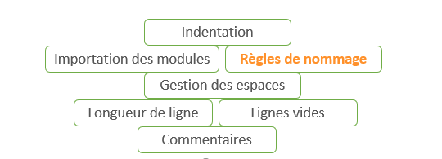


01- PYTHON
Optimisation du code (Bonnes pratiques de codage,…)
Les noms de variables, de fonctions et de modules doivent êtres en minuscules avec un caractère « souligné » (« tiret du bas » ou underscore en anglais) pour séparer les différents « mots » dans le nom.
Les constantes sont écrites en majuscules :

Slide 124

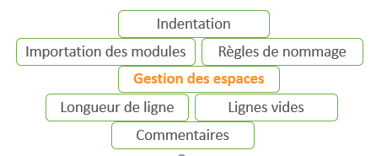


01- PYTHON
Optimisation du code (Bonnes pratiques de codage,…)
La PEP 8 recommande d’entourer les opérateurs (+, -, /, *, ==, !=, >=, not, in, and, or. . . ) d’un espace avant et d’un espace après. Par exemple :
Il n’y a, par contre, pas d’espace à l’intérieur de crochets, d’accolades et de parenthèses :
Ni juste avant la parenthèse ouvrante d’une fonction ou le crochet ouvrant d’une liste ou d’un dictionnaire :

Slide 125



01- PYTHON
Optimisation du code (Bonnes pratiques de codage,…)
On met un espace après les caractères : et , (mais pas avant) :
Par contre, pour les tranches de listes, on ne met pas d’espace autour du :
On n’ajoute pas plusieurs espaces autour du = ou des autres opérateurs

Slide 126



01- PYTHON
Optimisation du code (Bonnes pratiques de codage,…)
Une ligne de code ne doit pas dépasser 79 caractères
Le caractère \ permet de couper des lignes trop longues.
À l’intérieur d’une parenthèse, on peut revenir à la ligne sans utiliser le caractère \. C’est particulièrement utile pour préciser les arguments d’une fonction ou d’une méthode, lors de sa création ou lors de son utilisation :

Slide 127


01- PYTHON
Optimisation du code (Bonnes pratiques de codage,…)
Les parenthèses sont également très pratiques pour répartir sur plusieurs lignes une chaîne de caractères qui sera affichée sur une seule ligne
L’ opérateur + est utilisée pour concaténer les trois chaînes de caractères et que celles-ci
ne sont pas séparées par des virgules.
À partir du moment où elles sont entre parenthèses, Python les concatène automatiquement.
On peut aussi utiliser les parenthèses pour évaluer un expression trop longue

Slide 128


01- PYTHON
Optimisation du code (Bonnes pratiques de codage,…)
Dans un script, les lignes vides sont utiles pour séparer visuellement les différentes parties du code.
Il est recommandé de laisser deux lignes vides avant la définition d’une fonction
. On peut aussi laisser une ligne vide dans le corps d’une fonction pour séparer les sections logiques de la fonction, mais cela est à utiliser avec parcimonie.

Slide 129


01- PYTHON
Optimisation du code (Bonnes pratiques de codage,…)
Les commentaires débutent toujours par le symbole # suivi d’un espace.
Les commentaires donnent des explications claires sur l’utilité du code et doivent être synchronisés avec le code, c’est-à-dire que si le code est modifié, les commentaires doivent l’être aussi (le cas échéant).
Les commentaires sont sur le même niveau d’indentation que le code qu’ils commentent.
Les commentaires sont constitués de phrases complètes, avec une majuscule au début (sauf si le premier mot est une variable qui s’écrit sans majuscule) et un point à la fin
PEP 8 recommande la cohérence entre la langue utilisée pour les commentaires et la langue utilisée pour nommer les variables. Pour un programme scientifique, les commentaires et les noms de variables sont en anglais.

Slide 130
CHAPITRE 2 MANIPULER LES DONNÉES
Ce que vous allez apprendre
dans ce chapitre:
Manipuler les fonctions et les fonctions Lambda en Python
Maitriser les structures de données Python et les différencier
Maitriser le manipulation des différents types de fichiers de
données
Connaitre les principales bibliothèques standards de Python
40 heures

Slide 131
CHAPITRE 2 MANIPULER LES DONNÉES
Manipulation des fonctions/lambda
Listes, tuples, dictionnaires, ensembles (set)
Fichiers de données
Bibliothèques standards

Slide 132




02- MANIPULER LES DONNÉES
Manipulation des fonctions/lambda
Manipulation des fonctions
Une fonction est un bloc de code qui ne s'exécute que lorsqu'elle est appelée.
  Vous pouvez transmettre des données, appelées paramètres, à une fonction.
  Une fonction peut renvoyer des données en conséquence.
  Pour appeler une fonction, utilisez le nom de la fonction suivi de parenthèses
Les informations peuvent être transmises aux fonctions comme arguments.
  Les arguments sont spécifiés après le nom de la fonction, entre parenthèses.
  Vous pouvez ajouter autant d'arguments que vous le souhaitez, séparez-les simplement par une virgule.
Il est possible de donner une valeur par défaut à un paramètre d’une fonction
Une fonction peut retourner une valeur

Slide 133




02- MANIPULER LES DONNÉES
Manipulation des fonctions/lambda
Fonction Lambda
En Python, le mot clé Lambda est utilisé pour déclarer une fonction anonyme (sans nom), raison pour laquelle ces fonctions sont appelées « fonction Lambda » .
Une fonction Lambda est comme n’importe quelle fonction Python normale, sauf qu’elle n’a pas de nom lors de sa définition et qu’elle est contenue dans une ligne
Tout comme la définition d’une fonction normale par l’utilisateur à l’aide du mot clé ‘def’, une fonction Lambda est définie à l’aide du mot clé ‘Lambda ’.
Une fonction Lambda peut avoir ‘n’ nombre d’arguments mais une seule expression
Syntaxe
Exemple:
Une fonction lambda qui ajoute 10 au nombre passé en argument et affiche le résultat:
Une définition de fonction qui prend un argument, et cet argument sera multiplié par un nombre inconnu

Slide 134
CHAPITRE 2
Manipuler les données
Manipulation des fonctions/lambda
Listes, tuples, dictionnaires, ensembles (set)
Fichiers de données
Bibliothèques standards

Slide 135


02- MANIPULER LES DONNÉES
Listes, tuples, dictionnaires, ensembles (set)
Tableaux dynamiques(Liste)
Une liste est une collection qui est commandée et modifiable.
  En Python, les liste sont écrites entre crochets.

Slide 136



02- MANIPULER LES DONNÉES
Listes, tuples, dictionnaires, ensembles (set)
Tableaux dynamiques(Liste)
Modification de la valeur d’’un élément du tableau
Parcours une liste:
Recherche d’un élément dans une liste:

Slide 137



02- MANIPULER LES DONNÉES
Listes, tuples, dictionnaires, ensembles (set)
Tableaux dynamiques(Liste)
Fonction len(): Longueur d’une liste (fonction len())
Fonction append(): Ajout d’un élément à la liste
Fonction insert(): Ajout d’un élément à une position de la liste:

Slide 138



02- MANIPULER LES DONNÉES
Listes, tuples, dictionnaires, ensembles (set)
Tableaux dynamiques(Liste)
Fonction pop(): Suppression du dernier élément de la liste
Fonction del(): Suppression d’ un élément de la liste
Fonction extend(): Fusion de deux listes

Slide 139

02- MANIPULER LES DONNÉES
Listes, tuples, dictionnaires, ensembles (set)
Tableaux dynamiques(Liste)
Autres méthodes

Slide 140


02- MANIPULER LES DONNÉES
Listes, tuples, dictionnaires, ensembles (set)
Tableaux statiques (tuple)
Un tuple est une collection ordonnée et non changeable.
  En Python, les tuples ont écrits avec des crochets ronds.
Convertissez le tuple en liste pour pouvoir le modifier:

Slide 141



02- MANIPULER LES DONNÉES
Listes, tuples, dictionnaires, ensembles (set)
Tableaux statiques (tuple)
Parcours d’un tuple:
Vérification si un élément est dans un tuple:
Surpression d’un tuple

Slide 142


02- MANIPULER LES DONNÉES
Listes, tuples, dictionnaires, ensembles (set)
Tableaux statiques (tuple)
Fusion de deux tuples
Autres méthodes

Slide 143


02- MANIPULER LES DONNÉES
Listes, tuples, dictionnaires, ensembles (set)
Tableaux statiques (set)
Un set est une collection non ordonnée et non indexée.
En Python, les sets sont écrits avec des accolades.
Création d’un set:
Parcours d’un set:

Slide 144



02- MANIPULER LES DONNÉES
Listes, tuples, dictionnaires, ensembles (set)
Tableaux statiques (set)
Vérification si un élément est dans un set:
Une fois qu'un ensemble est créé, vous ne pouvez pas modifier ses éléments, mais vous pouvez ajouter de nouveaux éléments.
Ajout d’un élément un set:
Ajout de plusieurs éléments à un set:

Slide 145


02- MANIPULER LES DONNÉES
Listes, tuples, dictionnaires, ensembles (set)
Tableaux statiques (set)
Suppression d’un élément d’un set:
suppression du dernier élément d’un set:

Slide 146



02- MANIPULER LES DONNÉES
Listes, tuples, dictionnaires, ensembles (set)
Tableaux statiques (set)
Suppression de tous les éléments d’un set
Suppression d’un set:
Fusion de deux sets

Slide 147

02- MANIPULER LES DONNÉES
Listes, tuples, dictionnaires, ensembles (set)
Tableaux statiques (set)
Autres méthodes:

Slide 148


02- MANIPULER LES DONNÉES
Listes, tuples, dictionnaires, ensembles (set)
Dictionnaires
Un dictionnaire est une collection non ordonnée, modifiable et indexée.
En Python, les dictionnaires sont écrits avec des accolades, et ils ont des clés et des valeurs.
Création d’un dictionnaire:
Parcours d’un dictionnaire

Slide 149



02- MANIPULER LES DONNÉES
Listes, tuples, dictionnaires, ensembles (set)
Dictionnaires
Modification d’une valeur d’une clé particulière:
Retour d’une valeur particulière d’une clé:
Parcours les clés et les valeurs d’un dictionnaire à la fois

Slide 150



02- MANIPULER LES DONNÉES
Listes, tuples, dictionnaires, ensembles (set)
Dictionnaires
Vérification si une clé existe:
Recherche de la longueur:
Ajout à un dictionnaire:

Slide 151


02- MANIPULER LES DONNÉES
Listes, tuples, dictionnaires, ensembles (set)
Dictionnaires
Suppression d’un élément d’un dictionnaire
Suppression de tous les éléments d’un dictionnaire

Slide 152


02- MANIPULER LES DONNÉES
Listes, tuples, dictionnaires, ensembles (set)
Dictionnaires
Copie d’un dictionnaire
Autres méthodes

Slide 153
CHAPITRE 2
Manipuler les données
Manipulation des fonctions/lambda
Listes, tuples, dictionnaires, ensembles (set)
Fichiers de données
Bibliothèques standards

Slide 154


02- MANIPULER LES DONNÉES
Fichiers de données
Utilisation des fichiers
Python a plusieurs fonctions pour créer, lire, mettre à jour et supprimer des fichiers texte.
La fonction clé pour travailler avec des fichiers en Python est open().
  Elle prend deux paramètres; nom de fichier et mode.
  Il existe quatre méthodes (modes) différentes pour ouvrir un fichier:
    "r" -Lecture -Par défaut. Ouvre un fichier en lecture, erreur si le fichier n'existe pas
    "a" -Ajouter -Ouvre un fichier à ajouter, crée le fichier s'il n'existe pas
    "w" -Écrire -Ouvre un fichier pour l'écriture, crée le fichier s'il n'existe pas
    "x" -Créer -Crée le fichier spécifié, renvoie une erreur si le fichier existe
Ouvrir et lire un fichier
  Pour ouvrir le fichier, utilisez la fonction open() intégrée.
  La fonction open() renvoie un objet fichier, qui a une méthode read() pour lire le contenu du fichier
Renvoyez les 5 premiers caractères du fichier:

Slide 155


02- MANIPULER LES DONNÉES
Fichiers de données
Utilisation des fichiers
Vous pouvez renvoyer une ligne en utilisant la méthode readline ():
Ecrire dans un fichier
  Pour écrire dans un fichier existant, vous devez ajouter un paramètre à la fonction open():

Slide 156


02- MANIPULER LES DONNÉES
Fichiers de données
Utilisation des fichiers
Fermer un fichier
  Il est recommandé de toujours fermer le fichier lorsque vous en avez terminé.
Supprimer d’un fichier
  Pour supprimer un fichier, vous devez importer le module OS et exécuter sa fonction os.remove ():

Slide 157

02- MANIPULER LES DONNÉES
Fichiers de données
Format CSV
Il existe différents formats standards de stockage de données. Il est recommandé de favoriser ces formats car il existe déjà des modules Python permettant de simplifier leur utilisation.
Le fichier Comma-separated values (CSV) est un format permettant de stocker des tableaux dans un fichier texte. Chaque ligne est représentée par une ligne de texte et chaque colonne est séparée par un séparateur (virgule, point-virgule …).
Les champs texte peuvent également être délimités par des guillemets.
Lorsqu'un champ contient lui-même des guillemets, ils sont doublés afin de ne pas être considérés comme début ou fin du champ.
Si un champ contient un signe pouvant être utilisé comme séparateur de colonne (virgule, point-virgule …) ou comme séparateur de ligne, les guillemets sont donc obligatoires afin que ce signe ne soit pas confondu avec un séparateur.
Données sous la forme d'un tableau
Données sous la forme d'un fichier CSV
Nom;Prénom;Age "Dubois";"Marie";29 "Duval";"Julien ""Paul""";47 Jacquet;Bernard;51 Martin;"Lucie;Clara";14

Slide 158

02- MANIPULER LES DONNÉES
Fichiers de données
Format CSV
Le module csv de Python permet de simplifier l'utilisation des fichiers CSV
Lecture d’un fichier CSV
  Pour lire un fichier CSV, il faut ouvrir un flux de lecture de fichier et ouvrir à partir de ce flux un lecteur CSV.
['Nom ', 'Prenom', 'Age']
['Dubois', 'Marie', '29']
['Duval', 'Julien "Paul" ', '47']
['Jacquet', 'Bernard', '51']
['Martin', 'Lucie;Clara', '14’]
Il est également possible de lire les données et obtenir un dictionnaire par ligne contenant les données en utilisant DictReader au lieu de reader
{‘Nom ': 'Dubois', 'Prenom': 'Marie', 'Age': '29'}
{'Nom ': 'Duval', 'Prenom': 'Julien "Paul" ', 'Age': '47'}
{'Nom ': 'Jacquet', 'Prenom': 'Bernard', 'Age': '51'}
{‘Nom ': 'Martin', 'Prenom': 'Lucie;Clara', 'Age': '14'}

Slide 159

02- MANIPULER LES DONNÉES
Fichiers de données
Format CSV
Écriture dans un fichier CSV
  À l'instar de la lecture, on ouvre un flux d'écriture et on ouvre un écrivain CSV à partir de ce flux :
Nom;Prénom;Téléphone Dubois;Marie;0198546372 Duval;"Julien ""Paul""";0399741052 Jacquet;Bernard;0200749685 Martin;"Julie;Clara";0399731590

Slide 160

02- MANIPULER LES DONNÉES
Fichiers de données
Format CSV
Il est également possible d'écrire le fichier en fournissant un dictionnaire par ligne à condition que chaque dictionnaire possède les mêmes clés.
Il faut également fournir la liste des clés des dictionnaires avec l'argument fieldnames :
reference;quantite;produit;prixUnitaire F452CP;41;cahier;1.6
D857BL;18;stylo bleu;0.95 D857NO;18;stylo noir;0.95 GF955K;4;équerre;5.1 RT42AX;13;compas;5.25

Slide 161
02- MANIPULER LES DONNÉES
Fichiers de données
Format JSON
Le format JavaScript Object Notation (JSON) est issu de la notation des objets dans le langage JavaScript.
Il s'agit aujourd'hui d'un format de données très répandu permettant de stocker des données sous une forme structurée.
Il ne comporte que des associations clés → valeurs (à l'instar des dictionnaires), ainsi que des listes ordonnées de valeurs (comme les listes en Python).
Une valeur peut être une autre association clés → valeurs, une liste de valeurs, un entier, un nombre réel, une chaîne de caractères, un booléen ou une valeur nulle.
Sa syntaxe est similaire à celle des dictionnaires Python.
Exemple de fichier JSON
{
"Dijon":{
"nomDepartement": "Côte d'Or", "codePostal": 21000, "population": {
"2006": 151504,
"2011": 151672,
"2014": 153668
}
},
"Troyes":{
"nomDepartement": "Aube", "codePostal": 10000, "population": {
"2006": 61344,
"2011": 60013,
"2014": 60750
}
}
}

Slide 162


02- MANIPULER LES DONNÉES
Fichiers de données
Format JSON
Lire un fichier JSON
  La fonction loads (texteJSON) permet de décoder le texte JSON passé en argument et de le transformer en dictionnaire ou une liste.
{'Troyes': {'population': {'2006': 61344, '2011': 60013, '2014': 60750}, 'codePostal': 10000,
'nomDepartement': 'Aube'}, 'Dijon': {'population': {'2006': 151504, '2011': 151672, '2014':
153668}, 'codePostal': 21000, 'nomDepartement': "Côte d'Or"}}
Écrire un fichier JSON
  la fonction dumps(variable, sort_keys=False) transforme un dictionnaire ou une liste en texte JSON en fournissant en argument la variable à transformer.
  La variable sort_keys permet de trier les clés dans l'ordre alphabétique.

Slide 163
CHAPITRE 2
Manipuler les données
Manipulation des fonctions/lambda
Listes, tuples, dictionnaires, ensembles (set)
Fichiers de données
Bibliothèques standards

Slide 164
02- MANIPULER LES DONNÉES
Bibliothèques standards
Bibliothèques standards
Python dispose d’une très riche bibliothèque de modules (classes (types d’objets), fonctions, constantes, …) étendant les capacités du langage dans de nombreux domaines: nouveaux types de données, interactions avec le système, gestion des fichiers et des processus, protocoles de communication (internet, mail, FTP, etc.), multimédia, etc.
Certains des modules importants sont:
  math pour les utilitaires mathématiques
  re pour les expressions régulières
  Json pour travailler avec JSON
  Datetime pour travailler avec des dates
Le module Math
Le module math nous fournit un accès à de nombreuses fonctions permettant de réaliser des opérations mathématiques comme le calcul d’un sinus, cosinus, d’une
tangente, d’un logarithme ou d’une exponentielle
Les fonctions les plus couramment utilisées sont les suivantes :
  ceil() et floor() renvoient l’arrondi du nombre passé en argument en arrondissant respectivement à l’entier supérieur et inférieur ;
  fabs() renvoie la valeur absolu d’un nombre passé en argument ;
  isnan() renvoie True si le nombre passé en argument est NaN = Not a Number (pas un nombre en français) ou False sinon ;
  exp() permet de calculer des exponentielles ;

Slide 165

02- MANIPULER LES DONNÉES
Bibliothèques standards
Le module Math
log() permet de calculer des logarithmes ;
La fonction sqrt() permet de calculer la racine carrée d’un nombre ;
cos(), sin() et tan() permettent de calculer des cosinus, sinus et tangentes et renvoient des valeurs en radians.
les fonctions de ce module ne peuvent pas être utilisées avec des nombres complexes. Pour cela, il faudra plutôt utiliser les fonctions du module cmath.
Le module math définit également des constantes mathématiques utiles comme pi ou le nombre de Neper, accessibles via math.pi et math.e.
4
4
3
-4
3.141592653589793

Slide 166

02- MANIPULER LES DONNÉES
Bibliothèques standards
Le module random
random fournit des outils pour générer des nombres pseudo-aléatoires de différentes façons.
La fonction random() est le plus utilisée du module. Elle génère un nombre à virgule flottante aléatoire de façon uniforme dans la plage semi-ouverte [0.0, 1.0).
La fonction uniform() génère un nombre à virgule flottante aléatoire compris dans un intervalle. Cette fonction a deux arguments : le premier nombre représente la
borne basse de l’intervalle tandis que le second représente la borne supérieure.
0.28349953961279983
0.007815000784710868
44.309364272132456

Slide 167
PARTIE 4
DEPLOYER LA SOLUTION python
Dans ce module, vous allez :
Déployer une solution Python
Déboguer une solution Python
6 heures

Slide 168
CHAPITRE 1 DEBOGUER LE CODE PTHON
Ce que vous allez apprendre dans ce chapitre :
Différencier entre les erreurs de syntaxe et celles de compilation
Maitriser la gestion des exceptions en Python
Maitriser la manipulation de l’outil de débogage de Python
3 heures

Slide 169
CHAPITRE 1 DEBOGUER LE CODE PTHON
Gestion des erreurs (compilation-syntaxe)
Débogage
Outils de suivi et de visualisation de
l’exécution d’un code python

Slide 170

01- DEBOGUER LE CODE PTHON
Gestion des erreurs (compilation-syntaxe)
Erreurs de syntaxe
Les erreurs de syntaxe sont des erreurs d'analyse du code
Exemple:
L'analyseur indique la ligne incriminée et affiche une petite « flèche » pointant vers le premier endroit de la ligne où l'erreur a été détectée.
L'erreur est causée par le symbole placé avant la flèche.
Dans cet exemple, la flèche est sur la fonction print() car il manque deux points (':') juste avant. Le nom du fichier et le numéro de ligne sont affichés pour vous
permettre de localiser facilement l'erreur lorsque le code provient d'un script.

Slide 171

01- DEBOGUER LE CODE PTHON
Gestion des erreurs (compilation-syntaxe)
Exceptions
Même si une instruction ou une expression est syntaxiquement correcte, elle peut générer une erreur lors de son exécution.
Les erreurs détectées durant l'exécution sont appelées des exceptions et ne sont pas toujours fatales
La plupart des exceptions toutefois ne sont pas prises en charge par les programmes, ce qui génère des messages d'erreurs comme celui-ci :
La dernière ligne du message d'erreur indique ce qui s'est passé. Les exceptions peuvent être de différents types et ce type est indiqué dans le message : le types indiqué dans l'exemple est ZeroDivisionError

Slide 172

01- DEBOGUER LE CODE PTHON
Gestion des erreurs (compilation-syntaxe)
Instruction try-except
Python présente un mécanisme d'exception qui permet de gérer des exécutions exceptionnelles qui ne se produisent qu'en cas d'erreur.
La construction de base à utiliser est l'instruction try-except qui se compose de deux blocs de code.
On place le code « risqué » dans le bloc try et le code à exécuter en cas d'erreur dans le bloc except.
Exemple:
On souhaite calculer l’ âge saisi par l’utilisateur en soustrayant son année de naissance à 2016. Pour cela, il faut convertir la valeur de la variable birthyear en un int. Cette conversion peut échouer si la chaine de caractères entrée par l'utilisateur n'est pas un nombre.

Slide 173
01- DEBOGUER LE CODE PTHON
Gestion des erreurs (compilation-syntaxe)
Instruction try-except
1er cas
Si l'utilisateur entre un nombre entier, l'exécution se passe sans erreur et son âge est calculé et affiché
Année de naissance ? 1994 Tu as 22 ans.
Fin du programme.
2ème cas
Si l'utilisateur entre une chaine de caractères quelconque, qui ne
représente pas un nombre entier, un message d'erreur est affiché
Année de naissance ? deux Erreur, veuillez entrer un nombre. Fin du programme.
Dans le premier cas, la conversion s'est passée normalement, et le bloc try a donc pu s'exécuter intégralement sans erreur.
Dans le second cas, une erreur se produit dans le bloc try, lors de la conversion. L'exécution de ce bloc s'arrête donc immédiatement et passe au bloc except, avant de continuer également après l'instruction try-except.

Slide 174

01- DEBOGUER LE CODE PTHON
Gestion des erreurs (compilation-syntaxe)
Type Exception
Lorsqu'on utilise l'instruction try-except, le bloc except capture toutes les erreurs possibles qui peuvent survenir dans le bloc try correspondant.
Une exception est en fait représentée par un objet, instance de la classe Exception.
On peut récupérer cet objet en précisant un nom de variable après except
On récupère donc l'objet de type Exception dans la variable e.
Dans le bloc except, on affiche son type et sa valeur.

Slide 175


01- DEBOGUER LE CODE PTHON
Gestion des erreurs (compilation-syntaxe)
Type Exception
Voici deux exemples d'exécution qui révèlent deux types d'erreurs différents :
Si on ne fournit pas un nombre entier, il ne pourra être converti en int et une erreur de type
ValueError se produit :
Si on fournit une valeur de 00 pour b, on aura une division par zéro qui produit une erreur de type ZeroDivisionError :

Slide 176

01- DEBOGUER LE CODE PTHON
Gestion des erreurs (compilation-syntaxe)
Capture d’erreur spécifique
Chaque type d'erreur est donc défini par une classe spécifique.
Il est possible d’associer plusieurs blocs except à un même bloc try, pour exécuter un code différent en fonction de l'erreur capturée.
Lorsqu'une erreur se produit, les blocs except sont parcourus l'un après l'autre, du premier au dernier, jusqu'à en trouver un qui corresponde à l'erreur capturée.
Exemple:
  Lorsqu'une erreur se produit dans le bloc try l'un des blocs except seulement qui sera exécuté, selon le type de l'erreur qui s'est produite.
  Le dernier bloc except est là pour prendre toutes les autres erreurs.
  Lorsqu'une erreur se produit dans le bloc try l'un des blocs except seulement qui sera
exécuté, selon le type de l'erreur qui s'est produite.
  Le dernier bloc except est là pour prendre toutes les autres erreurs.
    L'ordre des blocs except est très important et il faut les classer du plus spécifique au plus général, celui par défaut devant venir en dernier.

Slide 177

01- DEBOGUER LE CODE PTHON
Gestion des erreurs (compilation-syntaxe)
Gestionnaire d'erreur partagé
Il est possible d'exécuter le même code pour différents types d'erreur, en les listant dans un tuple après le mot réservé except.
Si on souhaite exécuter le même code pour une erreur de conversion et de division par zéro, il faudrait écrire :

Slide 178

01- DEBOGUER LE CODE PTHON
Gestion des erreurs (compilation-syntaxe)
Bloc finally
le mot réservé finally permet d'introduire un bloc qui sera exécuté soit après que le bloc try se soit exécuté complètement sans erreur, soit après avoir exécuté le bloc except correspondant à l'erreur qui s'est produite lors de l'exécution du bloc try.
On obtient ainsi une instruction try-except-finally
Si l'utilisateur fournit des valeurs correctes pour a et b l’affichage est le suivant:
Début du calcul.
a ? 2
b ? 8
Résultat : 0.25
Nettoyage de la mémoire. Fin du calcul.
Dans les 2 cas le bloch finally a été exécuté
si une erreur se produit l’affichage est le suivant:
Début du calcul.
a ? 2
b ? 0 Erreur.
Nettoyage de la mémoire.
Fin du calcul.

Slide 179


01- DEBOGUER LE CODE PTHON
Gestion des erreurs (compilation-syntaxe)
Génération d'erreur
Il est possible de générer une erreur dans un programme grâce à l'instruction raise.
Il suffit en fait simplement d'utiliser le mot réservé raise suivi d'une référence vers un objet représentant une exception.
Exemple:
si n est strictement négatif, une exception de type ArithmeticError est généré
Le programme suivant permet de capture spécifiquement l'exception de type ArithmeticError lors de l’appel de la fonction fact

Slide 180
CHAPITRE 1 DEBOGUER LE CODE PTHON
Gestion des erreurs (compilation-syntaxe)
Débogage
Outils de suivi et de visualisation de
l’exécution d’un code python

Slide 181
01- DEBOGUER LE CODE PTHON
Débogage
Débogueur
Un débogueur est un outil de développement qui s’attache à une application en cours d’exécution et qui permet d’inspecter le code
  il permet d'exécuter le programme pas-à-pas
  d'afficher la valeur des variables à tout moment
  de mettre en place des points d'arrêt sur des conditions ou sur des lignes du programme.
De nombreux débogueurs permettent, en plus de l'observation de l'état des registres processeurs et de la mémoire, de les modifier avant de rendre la main au programme débogué.
Ils peuvent alors être utilisés pour localiser certaines protections logicielles et les désactiver, amenant à la conception d'un crack.
Copyright - Tout droit réservé - OFPPT
181

Slide 182
CHAPITRE 1 DEBOGUER LE CODE PTHON
Gestion des erreurs (compilation-syntaxe)
Débogage
Outils de suivi et de visualisation de
l’exécution d’un code python

Slide 183
01- DEBOGUER LE CODE PTHON
Outils de suivi et de visualisation de l’exécution d’un code python
Débogueur Python
Python est livré avec un débogueur intégré appelé Python debugger ou pdb
Pdb est un environnement de débogage interactif pour les programmes Python il permet:
  Une visualisation des valeurs des variables
  Une visualisation de l'exécution du programme étape par étape.
  Une compréhension de ce que fait le programme et de trouver des bogues dans la logique.
Exécution du débogueur à partir d'un interpréteur interactif
  Utilisez run () ou runeval ()
  L'argument de run () est une expression de chaîne qui peut être évaluée par l'interpréteur Python
  Le débogueur l'analysera, puis interrompra l'exécution juste avant l'évaluation de la première expression.
  set_trace () est une fonction Python qui peut être appelé à partir de n'importe quel point d’un programme

Slide 184


01- DEBOGUER LE CODE PTHON
Outils de suivi et de visualisation de l’exécution d’un code python
Débogueur Python
Exemple: Soit le code Python suivant
Lancement de déboguer avec run()
Importation du débogueur
Définition de la procédure log
Importation du fichier à déboguer
Lancement du déboguer à l’aide la fonction run()
Définition de la procédure looper
La ligne suivante est préfixée par (Pdb).
Cela signifie que vous êtes maintenant dans le débogueur. Succès!
Appel de log(i) pour i de 1 à
number
Programme principal Appel de looper pour number =5

Slide 185

01- DEBOGUER LE CODE PTHON
Outils de suivi et de visualisation de l’exécution d’un code python
Débogueur Python
Pour exécuter un code dans le débogueur, tapez continue ou c . Cela exécutera votre code jusqu'à ce que l'un des événements suivants se produise :
  Le code lève une exception (une erreur).
  Vous arrivez à un point d'arrêt (expliqué plus loin).
  Le code se termine.
Le mode Trace
Il est plus pratique de démarrer le débogueur depuis l'intérieur d’un programme en utilisant la fonction set_trace ()
  Le débogueur Python vous permet d'importer le module pbd et d'ajouter directement un point d'arrêt (breakpoint) à votre code à l’aide de la fonction
set_trace ()

Slide 186


01- DEBOGUER LE CODE PTHON
Outils de suivi et de visualisation de l’exécution d’un code python
Débogueur Python
Exemple:
Un breakpoint
Arrêt avant d’exécuter l’instruction log(i)
Trace d’exécution du programme : number=2,3,4→5

Slide 187


01- DEBOGUER LE CODE PTHON
Outils de suivi et de visualisation de l’exécution d’un code python
Débogueur Python
Au niveau de chaque breakpoint, il est possible de vérifier le contenu des variables
Exemple:
Demande de continuer l’exécution avec c
Demande de la valeur de i

Slide 188

01- DEBOGUER LE CODE PTHON
Outils de suivi et de visualisation de l’exécution d’un code python
Débogueur Python
Au niveau de chaque breakpoint, il est possible de changer le contenu des variables
Exemple:
Modification de la valeur de i

Slide 189


01- DEBOGUER LE CODE PTHON
Outils de suivi et de visualisation de l’exécution d’un code python
Débogueur Python
Cas de plusieurs breakpoints

Slide 190
CHAPITRE 2 DÉPLOYER UNE SOLUTION
PYTHON
Ce que vous allez apprendre dans ce chapitre :
Connaitre les outils de déploiement en Python
Créer un fichier d’installation en Python
Générer de la documentation en Python
3 heures

Slide 191
CHAPITRE 2 DÉPLOYER UNE SOLUTION
PYTHON
Outils de déploiement de solution Python
Création de fichiers d’installation de solution Python
Documentation du programme

Slide 192
02- DÉPLOYER UNE SOLUTION PYTHON
Outils de déploiement de solution Python
Packaging Python
le packaging est une étape importante lorsque l’on veut partager et réutiliser du code sans avoir à le dupliquer dans chacun de nos projets
pip est un gestionnaire de paquets utilisé pour installer et gérer des paquets écrits en Python.
De nombreux paquets peuvent être trouvés sur le PyPI
PyPI est le dépôt tiers officiel du langage de programmation Python
PyPI est de doter la communauté des développeurs Python d'un catalogue complet recensant tous les paquets Python libres
Depuis 2003 c’est un index central accessible avec Distutils, créé par Richard Jones
Distutils
Distutils a été initié par Greg Ward en 1998.
Organise un projet Python autour d’un fichier setup.py.
Distutils permit de configurer, compiler, deployer, etc
Possède des extensions pour l’interface avec C, Fortran.
Ajouté à la librairie standard de Python 1.6 en 2000.

Slide 193
02- DÉPLOYER UNE SOLUTION PYTHON
Outils de déploiement de solution Python
Setuptools
Initié par Phillip Eby en 2005, c’est une extension des Distutils.
Permet de créer des packages au format binaires (eggs).
Un outil d’installation automatique (easy_install).
Génère automatiquement le fichier MANIFEST.in avec l’aide du gestionnaire de versions,
Capable de fouiller sur le web pour trouver des packages
Distribute
En 2008, Setuptools est une partie vitale de Python mais son développement ralentit.
Cet autre projet voit le jour et supporte Python 3 ( Ian Bicking)
Setuptools et Distribute sont deux packages distincts et concurrents.
Il est fortement conseillé de choisir entre ces deux outils (pas de cohabitation)

Slide 194

02- DÉPLOYER UNE SOLUTION PYTHON
Outils de déploiement de solution Python
Packaging un projet Python
Certaines commandes nécessitent une version plus récente de pip, alors commencez par vous assurer que la dernière version est installée par la commande:
py -m pip install --upgrade pip
Créez localement la structure de fichiers suivante:
packaging_tutorial/
└── src/
└── example_package/
├── init .py
└── example.py
init .py est requis pour importer le répertoire en tant que package et doit être vide.
example.py est un exemple de module dans le package qui pourrait contenir la logique (fonctions, classes, constantes, etc.) de votre package.
Ouvrez le fichier example.py et saisissez le contenu suivant:

Slide 195
02- DÉPLOYER UNE SOLUTION PYTHON
Outils de déploiement de solution Python
Packaging un projet Python
Une fois la structure des fichiers est définie , toutes les commandes suivantes seront exécutées dans le répertoire packaging_tutorial
Ajouter des fichiers qui seront utilisés pour préparer le projet pour la distribution. La structure du projet ressemblera à ceci :
packaging_tutorial/
├── LICENSE
├── pyproject.toml
├── README.md
├── setup.cfg
├── src/
│ └── example_package/
│ ├── init .py
│ └── example.py
└── tests/
[build-system] requires = [
"setuptools>=42", "wheel"
]
build-backend = "setuptools.build_meta"
Création de pyproject.toml
Le fichier pyproject.toml indique aux outils de construction (comme pip et build) ce qui est nécessaire pour construire votre projet.
On utilise dans ce qui suit setuptools, alors ouvrez pyproject.toml
et saisissez son contenu
build-system.requires donne une liste des packages nécessaires pour construire votre package.
build-system.build-backend est le nom de l'objet Python qui sera utilisé pour effectuer la construction

Slide 196
02- DÉPLOYER UNE SOLUTION PYTHON
Outils de déploiement de solution Python
Packaging un projet Python
import setuptools
Création du fichier setup.py
with open("README.md", "r", encoding="utf-8") as fh: long_description = fh.read()
setup.py est le script de construction pour setuptools.
Il indique à setuptools votre package (comme le nom et la version) ainsi que les fichiers de code à inclure.
setup() prend plusieurs
Exemple:
setuptools.setup(
name="example-pkg-YOUR-USERNAME-HERE", version="0.0.1",
author="Example Author", author_email="author@example.com", description="A small example package", long_description=long_description, long_description_content_type="text/markdown", url="https://github.com/pypa/sampleproject", project_urls={
"Bug Tracker":
"https://github.com/pypa/sampleproject/issues",
},
classifiers=[
"Programming Language :: Python :: 3", "License :: OSI Approved :: MIT License", "Operating System :: OS Independent",
],
package_dir={"": "src"}, packages=setuptools.find_packages(where="src"), python_requires=">=3.6",
Name: est le nom de distribution de votre package.
Version: est la version du paquet
author et author_email sont utilisés pour identifier l'auteur du package
Description: est une brève description du package
url est l'URL de la page d'accueil du projet.
project_urls: permet de répertorier un nombre quelconque de liens supplémentaires à afficher sur PyPI
)

Slide 197
02- DÉPLOYER UNE SOLUTION PYTHON
Outils de déploiement de solution Python
Packaging un projet Python
Création du fichier README.md
  Ouvrez README.md et saisissez le contenu suivant. Vous pouvez personnaliser cela si vous le souhaitez.
# Example Package
This is a simple example package. You can use
[Github-flavored Markdown](https://guides.github.com/features/mastering-markdown/)
to write your content.
Création d'une LICENCE
  Il est important que chaque package téléchargé dans l'index des packages Python inclue une licence.
  Cela indique aux utilisateurs qui installent votre package les conditions dans lesquelles ils peuvent utiliser votre package.
Copyright (c) 2018 The Python Packaging Authority
Permission is hereby granted, free of charge, to any person obtaining a copy of this software and associated documentation files (the "Software"), to deal in the Software without restriction, including without limitation the rights
to use, copy, modify, merge, publish, distribute, sublicense, and/or sell copies of the Software, and to permit persons to whom the Software is furnished to do so, subject to the following conditions:
…………………………………..

Slide 198
02- DÉPLOYER UNE SOLUTION PYTHON
Outils de déploiement de solution Python
Génération d'archives de distribution
L'étape suivante consiste à générer des packages de distribution pour le package. Ce sont des archives qui sont téléchargées dans le PyPI et peuvent être installées par pip
Exécutez maintenant cette commande à partir du même répertoire où se trouve pyproject.toml
py -m build
Cette commande devrait générer beaucoup de texte et une fois terminée, elle devrait générer deux fichiers dans le répertoire dist
dist/
example_package_YOUR_USERNAME_HERE-0.0.1-py3-none-any.whl example_package_YOUR_USERNAME_HERE-0.0.1.tar.gz
Téléchargement des archives de diffusion
Commencer par créer un compte sur TestPyPI, qui est une instance distincte de l'index de package destiné aux tests et à l'expérimentation.
Pour accéder à un compte, accédez à https://test.pypi.org/account/register/ et suivez les étapes sur cette page.
Vous devrez également vérifier votre adresse e-mail avant de pouvoir télécharger des packages.
Pour télécharger en toute sécurité votre projet, vous aurez besoin d'un jeton d'API PyPI. Créez-en un sur https://test.pypi.org/manage/account/#api-tokens

Slide 199
02- DÉPLOYER UNE SOLUTION PYTHON
Outils de déploiement de solution Python
Téléchargement des archives de diffusion
Maintenant que vous êtes enregistré, vous pouvez utiliser Twine pour télécharger les packages de distribution.
Vous devrez installer Twine :
py -m pip install --upgrade twine
Exécutez Twine pour télécharger toutes les archives sous dist
py -m twine upload --repository testpypi dist/*
Un nom d'utilisateur et un mot de passe vous seront demandés. Pour le nom d'utilisateur, utilisez token . Pour le mot de passe, utilisez la valeur du jeton, y compris le préfixe pypi-
Une fois la commande terminée, vous devriez voir une sortie semblable à celle-ci :
Uploading distributions to https://test.pypi.org/legacy/ Enter your username: [your username]
Enter your password:
Uploading example_package_YOUR_USERNAME_HERE-0.0.1-py3-none-any.whl 100%|█████████████████████| 4.65k/4.65k [00:01<00:00, 2.88kB/s] Uploading example_package_YOUR_USERNAME_HERE-0.0.1.tar.gz 100%|█████████████████████| 4.25k/4.25k [00:01<00:00, 3.05kB/s]
•
Une fois téléchargé, votre package doit être visible sur TestPyPI, par exemple, https://test.pypi.org/project/example-pkg-YOUR-USERNAME-HERE

Slide 200
CHAPITRE 2 DÉPLOYER UNE SOLUTION
PYTHON
Outils de déploiement de solution Python
Création de fichiers d’installation de solution Python
Documentation du programme

Slide 201
02- DÉPLOYER UNE SOLUTION PYTHON
Création de fichiers d’installation de solution Python
PyInstaller
PyInstaller est un paquet de PyPI gestionnaire de librairies pour Python
PyInstaller regroupe une application Python et toutes ses dépendances dans un seul package. L'utilisateur peut exécuter l'application packagée sans installer d'interpréteur Python ou de modules
PyInstaller est directement fournit avec les versions de Python3.5 ou plus et avec Python2
Etapes de création de fichiers exécutable
1. Exécutez :
pip install pywin32
Ajoutez C:\Program Files\Pyton\PythonX.X\Scripts au PATH de Windows
Exécutez:
pip3 install pyinstaller
4. Placez-vous dans le dossier où se trouve le fichier et exécuter:
pyinstaller votre_script_en_python.py
→ L’exécutable est alors placé dans le dossier Dist à l'emplacement du script
201

Slide 202
CHAPITRE 2 DÉPLOYER UNE SOLUTION
PYTHON
Outils de déploiement de solution Python
Création de fichiers d’installation de solution Python
Documentation du programme

Slide 203
02- DÉPLOYER UNE SOLUTION PYTHON
Documentation du programme
Sphinx
Sphinx est un outil de génération de documentation automatique utilisant le format ReStructured Text. Après une phase de configuration, il permet de générer assez facilement la documentation d'un projet python en un format pdf ou html.
Installation de Sphinx en utilisant la commande:
py -m pip install -U sphinx
Créez un répertoire docs dans votre projet pour contenir votre documentation
cd /path/to/project
mkdir docs
Exécutez sphinx-quickstart ou python -m sphinx.cmd.quickstart dans le répertoire docs
cd docs
sphinx-quickstart
Cela vous guide à travers certaines configurations de base à créer un fichier index.rst ainsi qu'un fichier conf.py
203

